Slide 1
“aos pÉs de jesus”

Slide 2
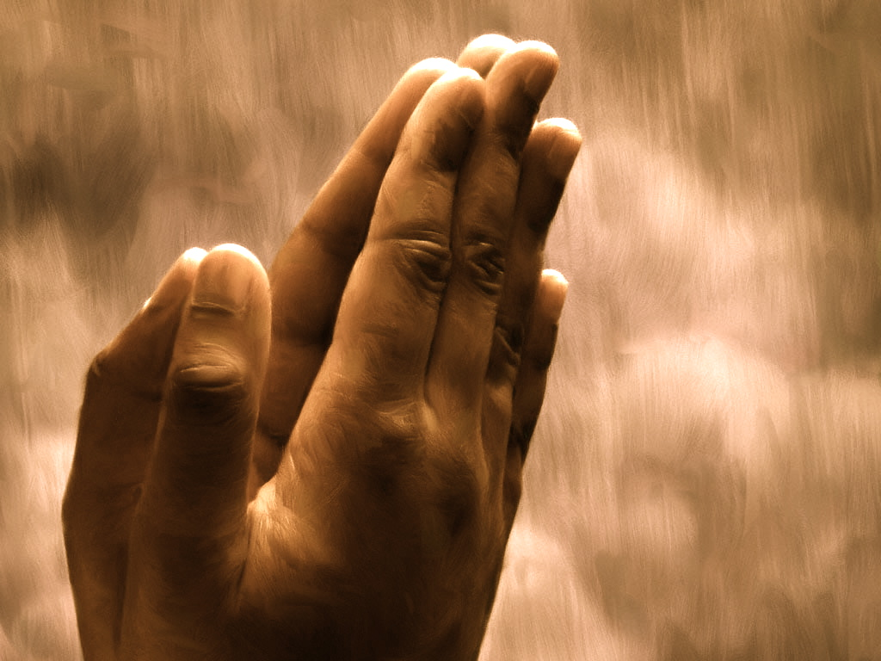
Um Momento de Oração

Slide 3
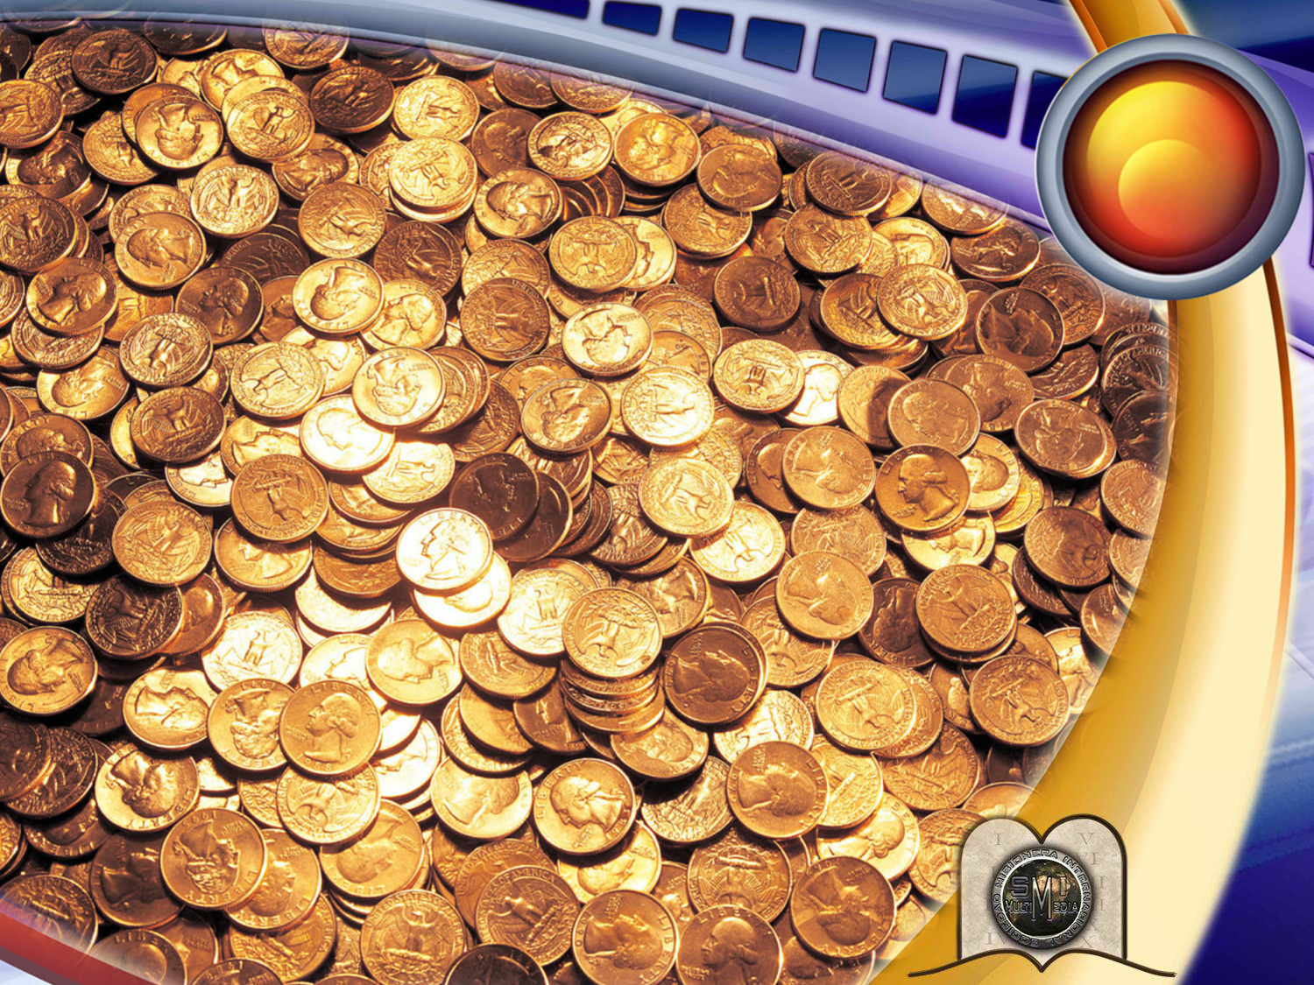
29
COMO SOLUCIONAR OS MEUS PROBLEMAS FINANCEIROS
Notes:
CÓMO SOLUCIONAR MIS PROBLEMAS FINANCIEROS
Hay quienes hablan de la buena suerte. La Biblia habla de las bendiciones de Dios. Pero, ¿Influirán mis actitudes, en la prosperidad material? Sin duda.

Slide 4
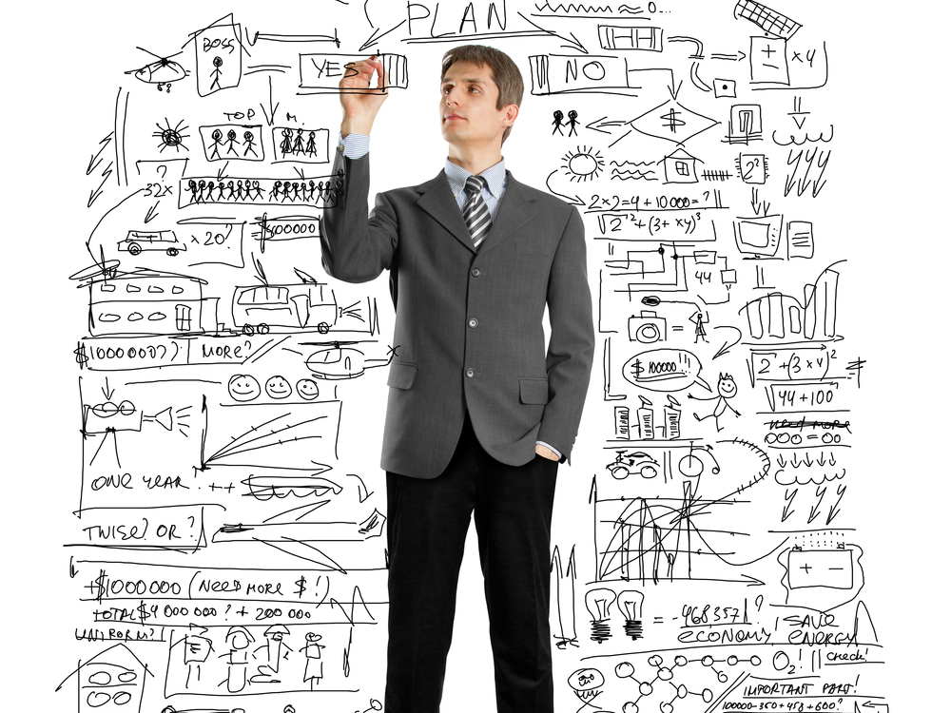
Notes:
* El hombre de negocios, para ganar debe invertir, e invertir bien.
* El campesino, para cosechar abundantemente, debe sembrar mucho y cuidar las plantas.
* Si somos administradores debemos llevar una correcta mayordomía, especialmente si los bienes son de otros. Muchas personas se sentirían muy honradas y privilegiadas, si fuesen invitadas a invertir y tomar parte como socios de alguna próspera empresa comercial. Esto es lo que está haciendo Dios. Nos invita a ser sus socios, en la mayor empresa, ayudar al mundo a escapar de la condenación y prepararnos para su futuro reino de gloria.
Pero, ¿cómo puedo prosperar y solucionar mis problemas financieros, teniendo las bendiciones de Dios, invertir aunque no sea negociante, sembrar aunque no sea agricultor, administrar aunque no sea contador y conseguir un socio que me ayude a ganar, aunque no tenga capital para ofrecer? Dios reveló un plan en la Biblia para prosperar.

Slide 5
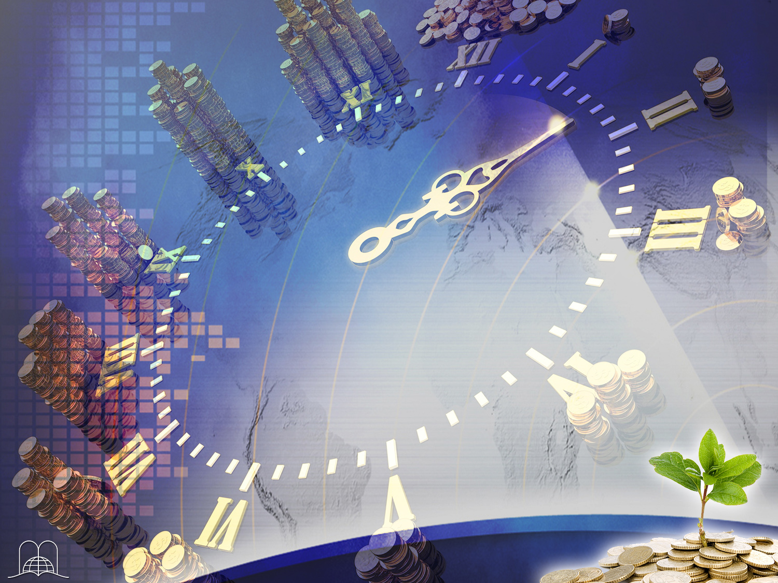
O VERDADEIRO DONO DE TODAS AS COISAS
Notes:
EL VERDADERO DUEÑO DE TODAS LAS COSAS

Slide 6
O homem costuma
reclamar o seu direito de propriedade no entanto, quem é o verdadeiro dono de tudo?
Notes:
1. El hombre suele reclamar su derecho de propiedad sin embargo, ¿quién es el verdadero dueño de todo?

Slide 7
Salmos 24:1-2
“Ao Senhor pertence a terra e tudo o que nela se contém, o mundo e os que nele habitam. Fundou-a ele sobre os mares e sobre as correntes a estabeleceu.”
Notes:
Salmos 24:1-2; (50:7, 10-12)
1 De Jehová es la tierra y su plenitud; El mundo, y los que en él habitan.
2 Porque él la fundó sobre los mares, Y la afirmó sobre los ríos.
Dios es dueño de todas las cosas, nosotros somos simples administradores de sus bienes. Suya es la tierra y todo lo que hay en ella, pues es el Creador. El dice: "mía es toda bestia del bosque y todo lo que se mueve me pertenece".

Slide 8
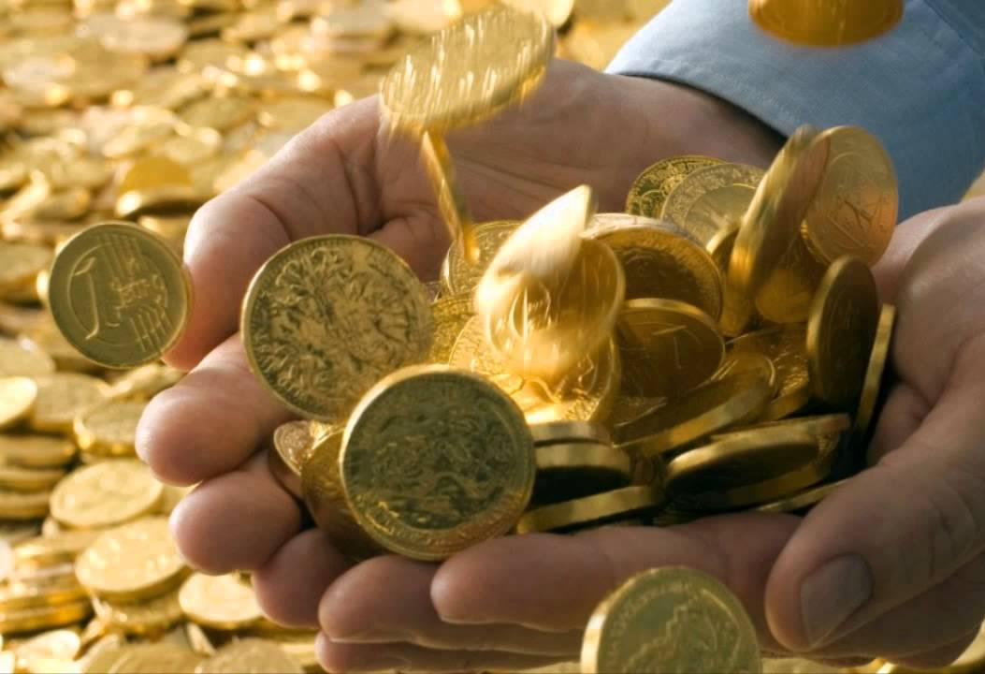
O que diz Deus sobre a prata e o ouro que está nas mãos do homem?
Notes:
2. ¿Qué dice Dios sobre la plata y el oro que está en las manos del hombre?

Slide 9
Ageu 2:8
“Minha é a prata, meu é o ouro, diz o SENHOR dos Exércitos.”
Notes:
Hageo 2:8
“Mía es la plata, y mío es el oro, dice Jehová de los ejércitos.”
Mía es la plata y mío es el oro.

Slide 10
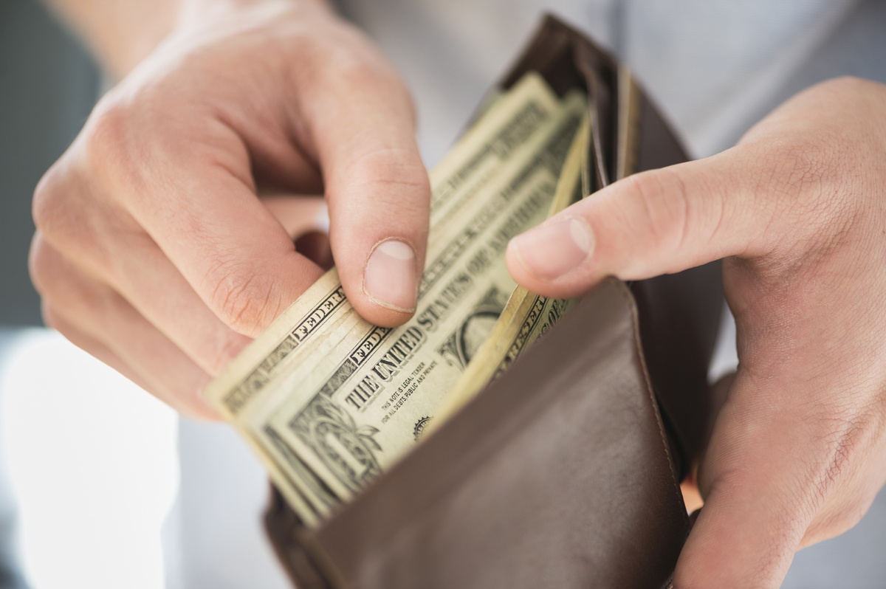
O que nunca deveríamos dizer se prosperámos materialmente, e o que deveríamos reconhecer?
Notes:
3. ¿Qué no deberíamos decir nunca si hemos prosperado en algo materialmente, y qué debemos reconocer?

Slide 11
Deuteronómio 8:11-14
“Guarda-te não te esqueças do SENHOR, teu Deus, não cumprindo os seus mandamentos, os seus juízos e os seus estatutos que hoje te ordeno, para não suceder que, depois de teres comido e estares farto, depois de haveres edificado boas casas e morado nelas;
Notes:
Deuteronomio 8:11-14, 17, 18
11 Cuídate de no olvidarte de Jehová tu Dios, para cumplir sus mandamientos, sus decretos y sus estatutos que yo te ordeno hoy; 12 no suceda que comas y te sacies, y edifiques buenas casas en que habites, 13 y tus vacas y tus ovejas se aumenten, y la plata y el oro se te multipliquen, y todo lo que tuvieres se aumente; 14 y se enorgullezca tu corazón, y te olvides de Jehová tu Dios, que te sacó de tierra de Egipto, de casa de servidumbre.
17 y digas en tu corazón: Mi poder y la fuerza de mi mano me han traído esta riqueza. 18 Sino acuérdate de Jehová tu Dios, porque él te da el poder para hacer las riquezas, a fin de confirmar su pacto que juró a tus padres, como en este día.

Slide 12
Deuteronómio 8:11-14
depois de se multiplicarem os teus gados e os teus rebanhos, e se aumentar a tua prata e o teu ouro, e ser abundante tudo quanto tens, se eleve o teu coração, e te esqueças do SENHOR, teu Deus, que te tirou da terra do Egito, da casa de servidão.”
Notes:
Deuteronomio 8:11-14, 17, 18
11 Cuídate de no olvidarte de Jehová tu Dios, para cumplir sus mandamientos, sus decretos y sus estatutos que yo te ordeno hoy; 12 no suceda que comas y te sacies, y edifiques buenas casas en que habites, 13 y tus vacas y tus ovejas se aumenten, y la plata y el oro se te multipliquen, y todo lo que tuvieres se aumente; 14 y se enorgullezca tu corazón, y te olvides de Jehová tu Dios, que te sacó de tierra de Egipto, de casa de servidumbre.
17 y digas en tu corazón: Mi poder y la fuerza de mi mano me han traído esta riqueza. 18 Sino acuérdate de Jehová tu Dios, porque él te da el poder para hacer las riquezas, a fin de confirmar su pacto que juró a tus padres, como en este día.

Slide 13
Deuteronómio 8:17-18
“Não digas pois, no teu coração: A minha força e o poder do meu braço me adquiriram estas riquezas. Antes, lembra-te do SENHOR, teu Deus, porque é ele o que te dá força para adquirires riquezas; para continuar a sua aliança, que sob juramento, prometeu a teus pais, como hoje se vê.”
Notes:
Deuteronomio 8:11-14, 17, 18
11 Cuídate de no olvidarte de Jehová tu Dios, para cumplir sus mandamientos, sus decretos y sus estatutos que yo te ordeno hoy; 12 no suceda que comas y te sacies, y edifiques buenas casas en que habites, 13 y tus vacas y tus ovejas se aumenten, y la plata y el oro se te multipliquen, y todo lo que tuvieres se aumente; 14 y se enorgullezca tu corazón, y te olvides de Jehová tu Dios, que te sacó de tierra de Egipto, de casa de servidumbre.
17 y digas en tu corazón: Mi poder y la fuerza de mi mano me han traído esta riqueza. 18 Sino acuérdate de Jehová tu Dios, porque él te da el poder para hacer las riquezas, a fin de confirmar su pacto que juró a tus padres, como en este día.

Slide 14
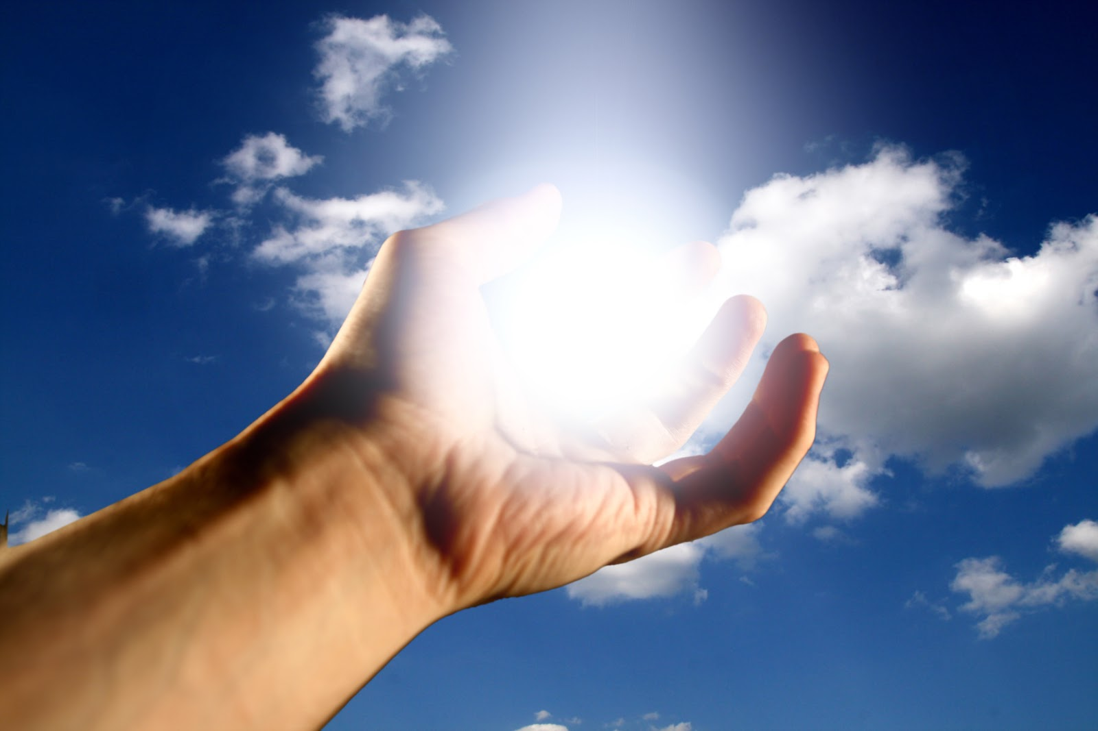
Em que se baseia Deus para reclamar tudo como seu?
Notes:
4. ¿En qué se basa Dios para reclamar todo como suyo?

Slide 15
Porque “foi Ele quem nos fez, e dele somos”. Salmos 100:3
Porque fomos resgatados “pelo precioso sangue… de Cristo”. 1 Pedro 1:18-19.
Porque “Nele vivemos, e nos movemos e existimos”. Atos 17:28.
Notes:
a) Salmos 100:3, Porque Dios nos hizo.
b) 1ª Pedro 1:18, 19. Porque fuimos rescatados con la sangre preciosa de Cristo.
c) Hechos 17:28. Porque por él vivimos, nos movemos y somos.
No solamente fuimos creados, sino también salvados por gracia infinita. Cada instante somos sostenidos por su gran amor. Esta triple causa nos lleva a reconocerlo como Salvador, señor y el todo de nuestra vida.

Slide 16
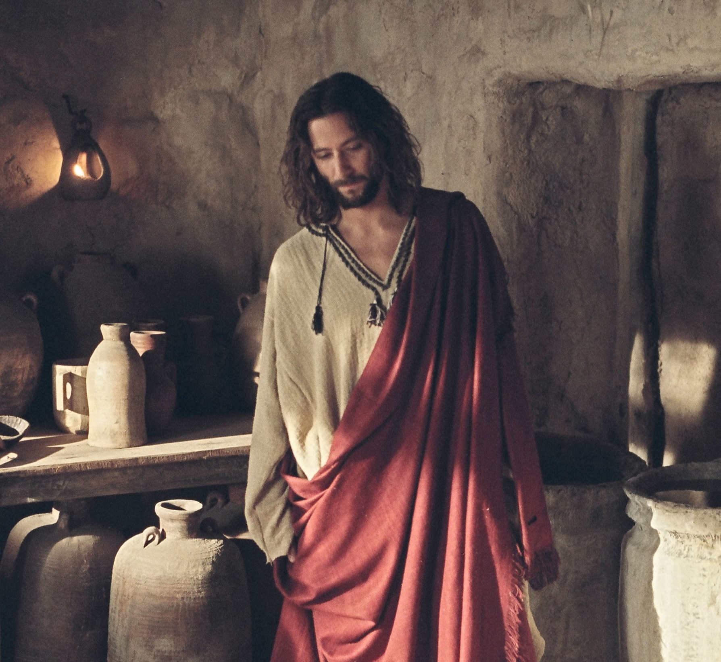
Que pergunta me deveria fazer quando vejo o que Jesus fez e faz por mim cada dia?
Notes:
5. ¿Qué pregunta debo hacerme cuando veo lo que Jesús hizo y hace cada día por mí?

Slide 17
Salmos 116:12-14
“Que darei ao SENHOR por todos benefícios para comigo? Tomarei o cálice da salvação e invocarei o nome do SENHOR. Cumprirei os meus votos ao SENHOR, na presença de todo o seu povo.”
Notes:
Salmos 116:12-14
12 ¿Qué pagaré a Jehová Por todos sus beneficios para conmigo? 13 Tomaré la copa de la salvación, E invocaré el nombre de Jehová. 14 Ahora pagaré mis votos a Jehová Delante de todo su pueblo.
¿Que pagaréis a Jehová por sus beneficios?

Slide 18
ADMINISTRADORES DOS BENS DE DEUS
Notes:
ADMINISTRADORES DE LOS BIENES DE DIOS

Slide 19
Por isso, o que devo fazer com o meu corpo, os meus dons, o meu tempo e o meu dinheiro? De acordo a isto, que título
nos foi atribuído?
Notes:
6. Por eso, ¿qué debo hacer con mi cuerpo, mis dones, mi tiempo y mi dinero? ¿Qué título nos fue asignado?

Slide 20
1 Pedro 4:10
“Cada um administre aos outros o dom como o recebeu, como bons administradores da multiforme graça de Deus.”
Notes:
1ª Pedro 4:10
“Cada uno según el don que ha recibido, minístrelo a los otros, como buenos administradores de la multiforme gracia de Dios.”
Cada uno según el don que ha recibido minístrelo a los otros, como buenos administradores.
Todo lo que tenemos es de Dios. Somos simples mayordomos.

Slide 21
MEU CORPO
Sou propriedade de Deus
Glorifico a Deus com o meu corpo, cuidando-o corretamente.
Não o debilito, nem destruo minhas energias vitais consumindo coisas que me prejudicam.
Utilizo meu corpo e minhas forças para colaborar com o plano de Deus de salvar o mundo.
Notes:
Mi cuerpo
Somos propiedad de Dios, 1ª Corintios 6:19-20; 10:31. Glorifiquemos a Dios con nuestro cuerpo, cuidándolo correctamente. No debilitemos ni destruyamos nuestras energías vitales consumiendo cosas que nos perjudican. Utilicemos nuestros cuerpos y nuestras fuerzas para colaborar con el plan de Dios para salvar al mundo.

Slide 22
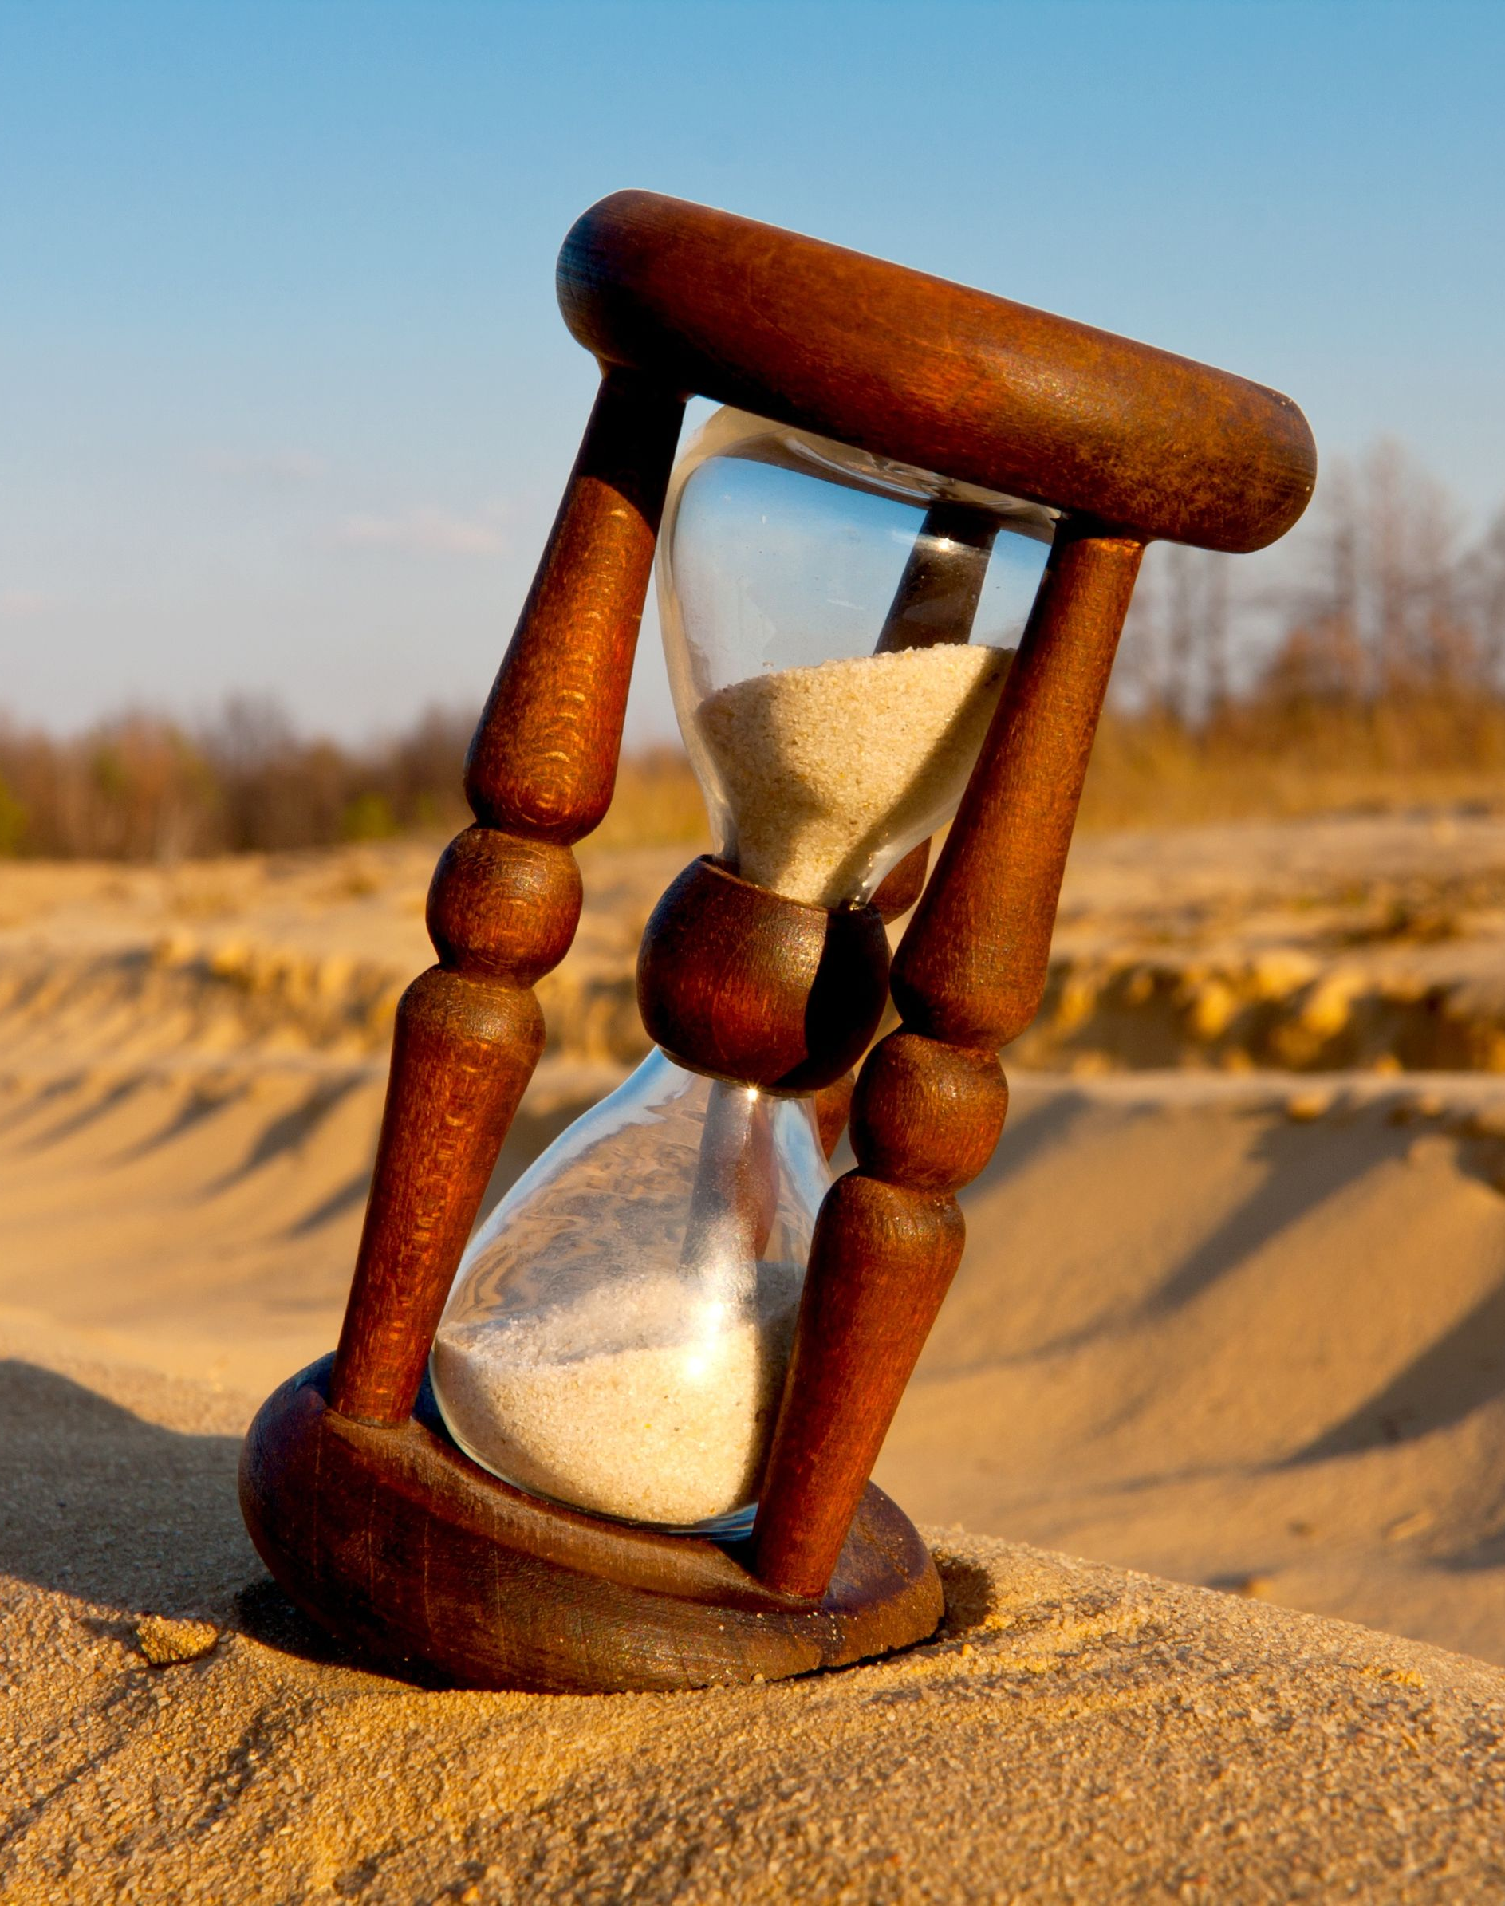
MEU TEMPO
Deus dá-me seis dias para trabalhar e dedicá-los aos meus interesses.
Reclama como seu o sétimo dia, o sábado. Dedicá-lo para as
minhas coisas, não o dedicando a Ele, significa roubar-Lhe o tempo que Lhe pertence.
Dedico, cada dia, parte de meu tempo para falar a outros da salvação.
Notes:
Mi tiempo
Dios nos da seis días para trabajar y dedicarlos a nuestros intereses, pero reclama como suyo el séptimo día, el sábado, (Éxodo 20:9, 10). Ese día fue santificado, apartado para Dios. Dedicarlo a mis propios intereses, no dedicándolo a El, significa robarle el tiempo que le pertenece. Además es para nuestro propio bien. Dediquemos cada día de nuestro tiempo para hablar a otros de la salvación, (Hechos 4:32).

Slide 23
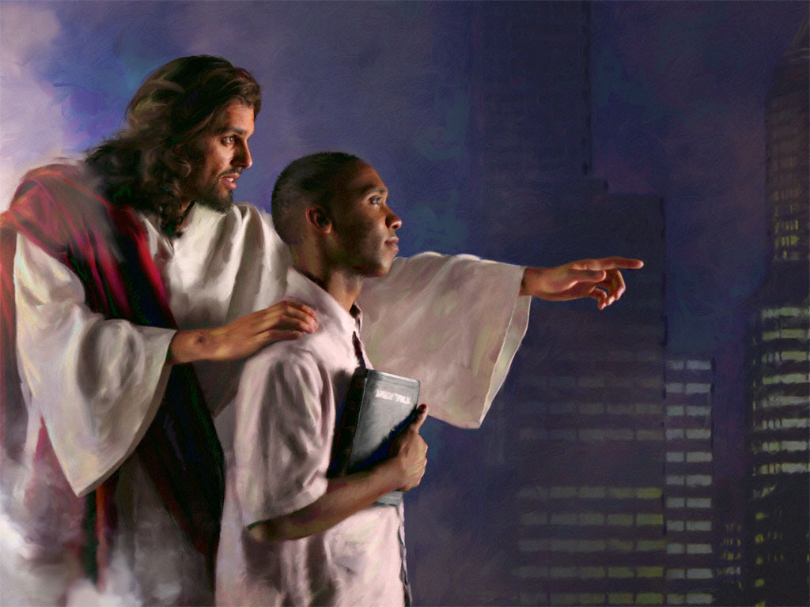
MEUS TALENTOS
O falar, o cantar, o ajudar um doente, instruir uma criança, etc., qualquer dom que Deus me deu, é usado para proclamar o reino de Cristo.
Cada dia faço algo para Deus; falando a outros do amor de Jesus, ensinando-lhes as grandes verdades que aprendo em Sua palavra. Sinto-me muito feliz e ao fazê-lo, os meus dons vão desenvolvendo-se.
Notes:
Mis talentos
¿Qué hacemos con los dones que Dios nos ha dado? ¿Los usamos para El? El hablar, el cantar, el ayudar a un enfermo, instruir a un niño, etc., cualquier don que Dios nos dio, debe ser usado para proclamar el reino de Cristo, (Mateo 28:18-20). La parábola de los talentos, es solemne e importante, (Mateo 25:14, 19-30); trabajemos cada día algo para Dios; hablando a otros del amor de Jesús y enseñándoles las grandes verdades que aprendemos en su palabra. ¡Nos sentiremos muy felices!, y nuestros dones se desarrollarán.

Slide 24
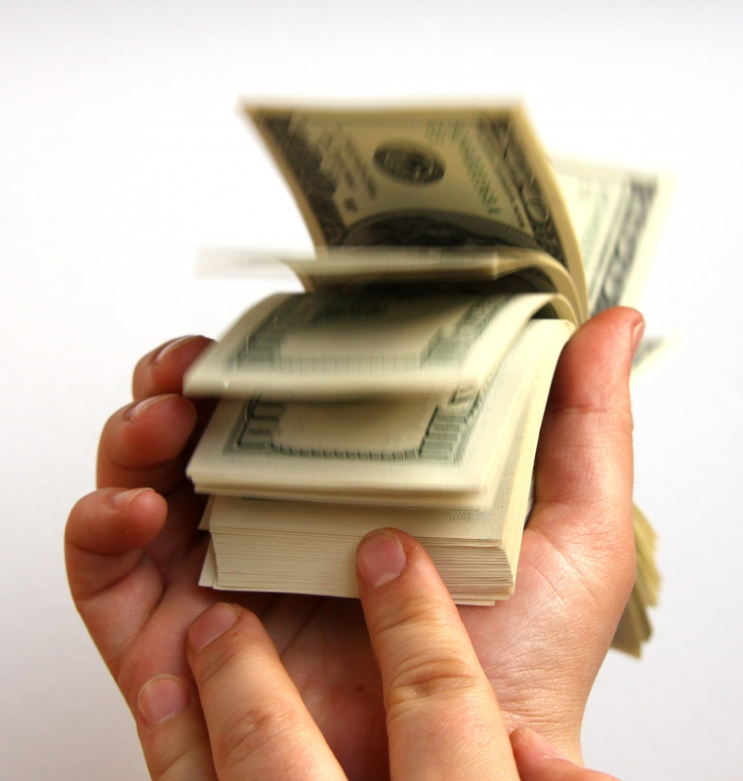
MEU DINHEIRO
Também sobre o dinheiro que temos, devemos prestar contas a Deus como administradores.
Usamo-lo egoístamente, ou estamos dispostos a colaborar com esses recursos que o Criador nos deu para proclamar a mensagem de Deus?
Notes:
Mi dinero
También sobre el dinero que manejamos debemos dar cuenta a Dios como administradores suyos. ¿Lo usamos egoístamente, o estamos dispuestos a colaborar con los recursos que el Creador nos dio para proclamar el mensaje de Dios?

Slide 25
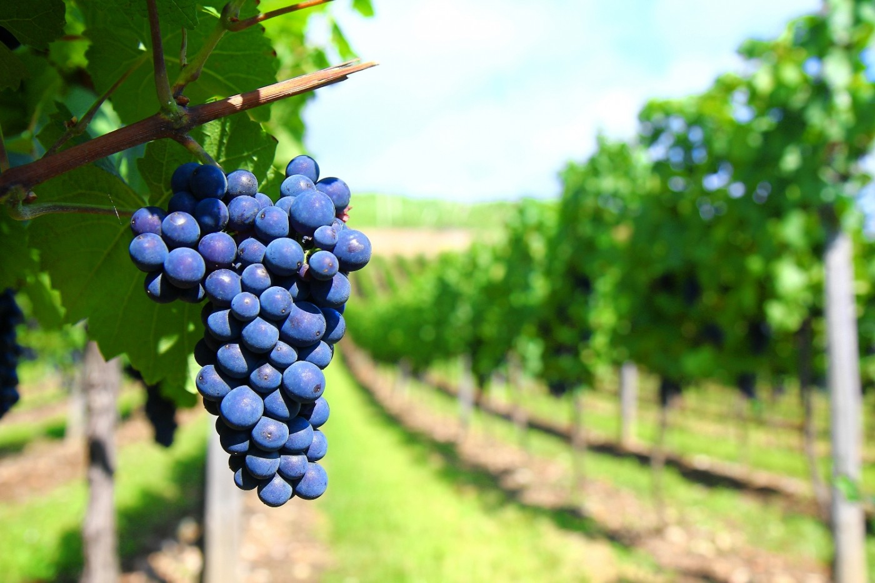
MI CUERPO
À pergunta de Salmos 116:12, "Que darei ao SENHOR por todos os seus benifícios para comigo?" O que responderemos?
Soy propiedad de Dios
Glorifico a Dios con mi cuerpo, cuidándolo correctamente.
No lo debilito, ni destruyo mis energías vitales consumiendo cosas que me perjudican.
Utilizo mi cuerpo y mis fuerzas para colaborar con el plan de Dios de salvar al mundo.
Notes:
A la pregunta de Salmos 116:12, "¿Qué pagaré a Jehová por todos sus beneficios para conmigo?" ¿Qué respondemos?

Slide 26
Provérbios 3:9-10
“Honra ao SENHOR com os teus bens e com as primícias de toda a tua renda; e se encherão fartamente os teus celeiros, e transbordarão de vinho os teus lagares.”
Notes:
Proverbios 3:9-10
9 Honra a Jehová con tus bienes, Y con las primicias de todos tus frutos;
10 Y serán llenos tus graneros con abundancia, Y tus lagares rebosarán de mosto.
Honra a Jehová con tus bienes.
He aquí el secreto de la prosperidad material. Dar una parte de nuestros recursos para dedicarlo a la proclamación del mensaje de Dios.

Slide 27
UM PLANO DIVINO
Notes:
UN PLAN DIVINO

Slide 28
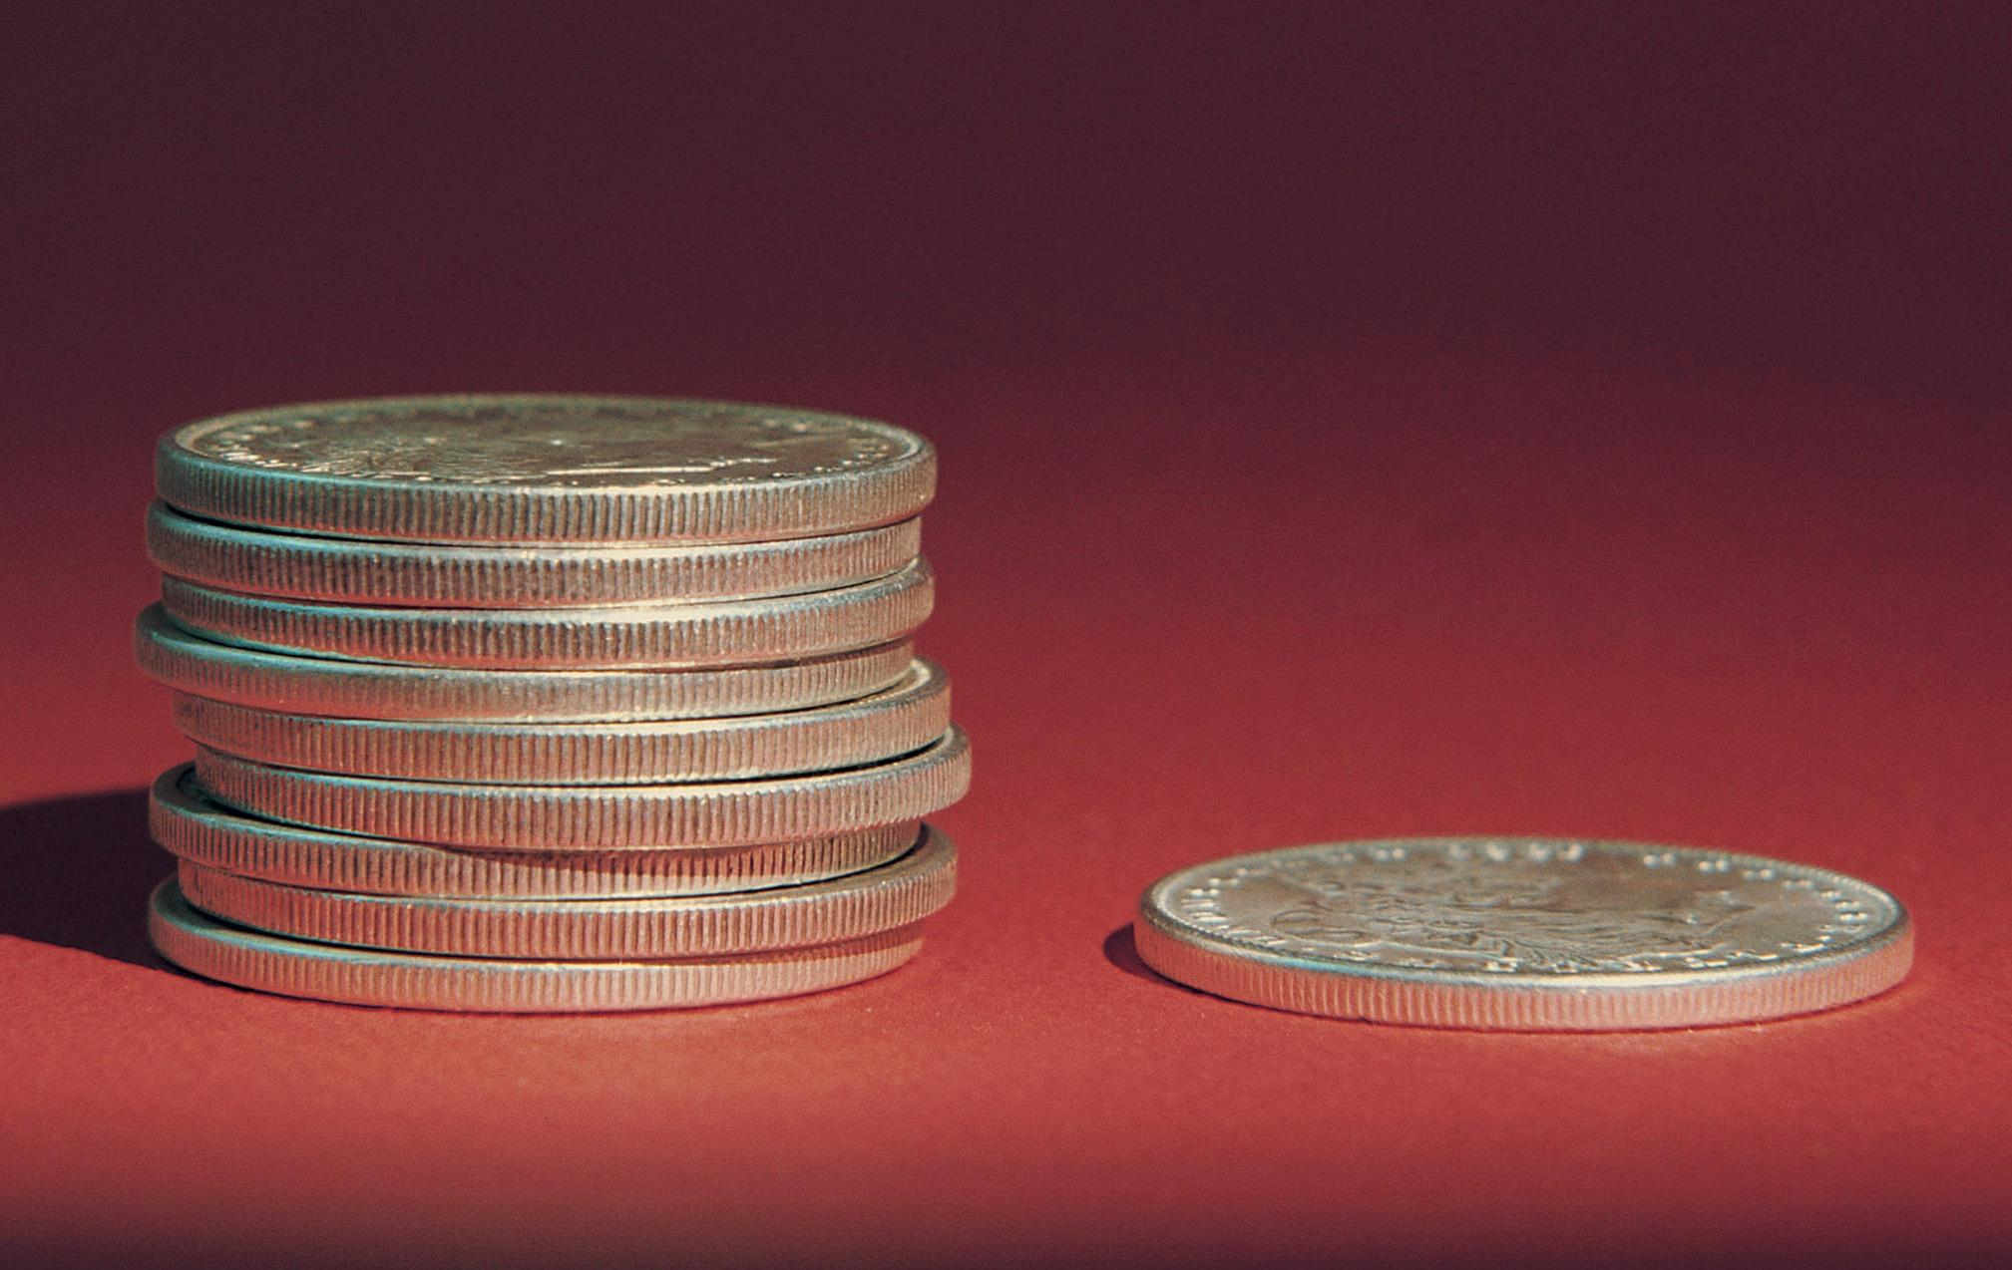
Que parte dos bens que Deus nos deu para administrar, reclama Ele para um uso especial?
Notes:
7. ¿Qué parte de los bienes que Dios nos dio para administrar reclama El para un uso especial?

Slide 29
Levítico 27:30-32
“Também todas as dízimas do terra, tanto dos cereais do campo como dos frutos das árvores, são do Senhor; santas são ao SENHOR. Se alguém, das suas dízimas, quiser resgatar alguma coisa, acrescentará a sua quinta parte sobre ela. No tocante às dízimas do gado e do rebanho, de tudo o que se passar debaixo do bordão do pastor, o dízimo será santo ao SENHOR.”
Notes:
Levíticos 27:30-32
30 Y el diezmo de la tierra, así de la simiente de la tierra como del fruto de los árboles, de Jehová es; es cosa dedicada a Jehová.
31 Y si alguno quisiere rescatar algo del diezmo, añadirá la quinta parte de su precio por ello. 32 Y todo diezmo de vacas o de ovejas, de todo lo que pasa bajo la vara, el diezmo será consagrado a Jehová.
El diezmo.
El diezmo, la décima parte de nuestras ganancias, no se la damos a Dios, solo le devolvemos una parte, quedando nueve para nosotros pues todo es suyo. Es una manera en que Dios prueba nuestra fe, lealtad y nuestro amor hacia un mundo que necesita recibir la luz de Dios a través de nuestros recursos.

Slide 30
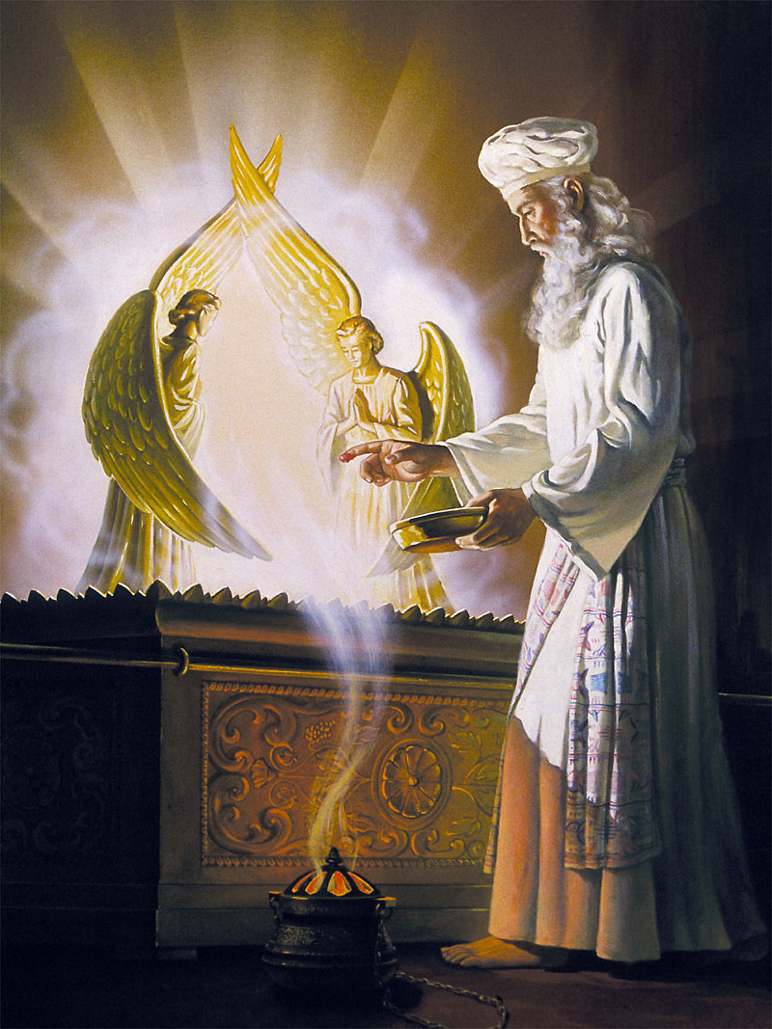
Qual é o uso especial para o qual se destina o dízimo?
Notes:
8. ¿Cuál es el uso especial para lo cual se destina el diezmo?

Slide 31
Números 18:20-24
“Disse também o Senhor a Arão: Na sua terra herança nenhuma terás, e no meio deles, nenhuma parte terás; eu sou a tua parte e a tua herança no meio dos filhos de Israel. E eis que aos filhos de Levi tenho dado todos os dízimos em Israel por herança, pelo ministério que executam, o ministério da tenda da congregação, para que não levem sobre si o pecado e morram”
Notes:
Números 18:20-24
20 Y Jehová dijo a Aarón: De la tierra de ellos no tendrás heredad, ni entre ellos tendrás parte. Yo soy tu parte y tu heredad en medio de los hijos de Israel. 21 Y he aquí yo he dado a los hijos de Leví todos los diezmos en Israel por heredad, por su ministerio, por cuanto ellos sirven en el ministerio del tabernáculo de reunión. 22 Y no se acercarán más los hijos de Israel al tabernáculo de reunión, para que no lleven pecado por el cual mueran.

Slide 32
Números 18:20-24
Mas os levitas executarão o ministério da tenda da congregação, e eles levarão sobre si a iniquidade; pelas vossas gerações estatuto perpétuo será; e no meio dos filhos de Israel nenhuma herança terão, porque os dízimos dos filhos de Israel, que ofereceram ao Senhor em oferta alçada, tenho dado por herança aos levitas; porquanto eu lhes disse: No meio dos filhos de Israel nenhuma herança terão.”
Notes:
Números 18:20-24
20 Y Jehová dijo a Aarón: De la tierra de ellos no tendrás heredad, ni entre ellos tendrás parte. Yo soy tu parte y tu heredad en medio de los hijos de Israel. 21 Y he aquí yo he dado a los hijos de Leví todos los diezmos en Israel por heredad, por su ministerio, por cuanto ellos sirven en el ministerio del tabernáculo de reunión. 22 Y no se acercarán más los hijos de Israel al tabernáculo de reunión, para que no lleven pecado por el cual mueran. 23 Mas los levitas harán el servicio del tabernáculo de reunión, y ellos llevarán su iniquidad; estatuto perpetuo para vuestros descendientes; y no poseerán heredad entre los hijos de Israel. 24 Porque a los levitas he dado por heredad los diezmos de los hijos de Israel, que ofrecerán a Jehová en ofrenda; por lo cual les he dicho: Entre los hijos de Israel no poseerán heredad.
Por su ministerio, por cuanto sirve...
El diezmo se dedica únicamente a la predicación del evangelio, para que los ministros de Dios puedan dedicar todo su tiempo a la salvación de las almas. Por esta razón se entrega el diezmo a la tesorería de la iglesia, para que ella distribuya los recursos y pueda suplir las necesidades de los que trabajan.

Slide 33
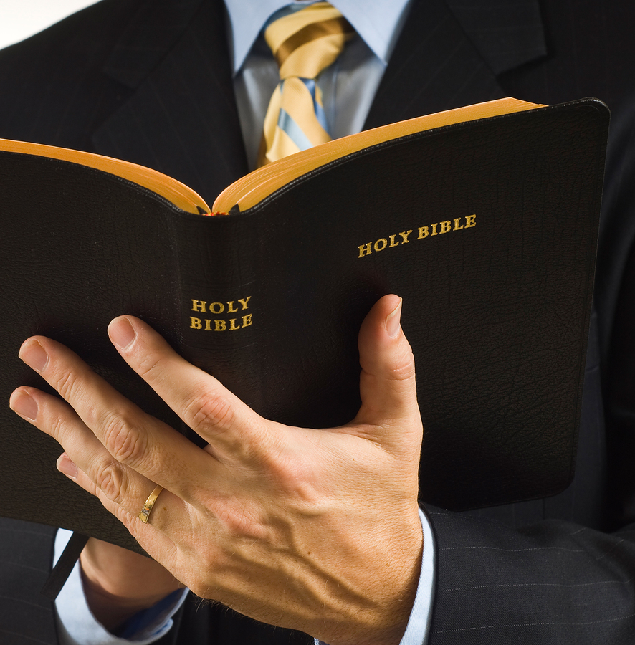
Continuou o dízimo a ser uma obrigatoriedade no Novo Testamento?
Notes:
9. ¿Para qué propósito se dedicó el diezmo en el Nuevo Testamento?

Slide 34
Lucas 18:9-12
“E disse também esta parábola a uns que confiavam em si mesmos, crendo que eram justos, e desprezavam os outros: Dois homens subiram ao templo a orar; um, fariseu, e o outro, publicano. O fariseu, estando em pé, orava consigo desta maneira:
Notes:
1 Corintios 9:13-14
13 ¿No sabéis que los que trabajan en las cosas sagradas, comen del templo, y que los que sirven al altar, del altar participan?
14 Así también ordenó el Señor a los que anuncian el evangelio, que vivan del evangelio.

Slide 35
Lucas 18:9-12
Ó Deus, graças te dou porque não sou como os demais homens, roubadores, injustos e adúlteros; nem ainda como este publicano. Jejuo duas veces por semana, e dou os dízimos de tudo quanto possuo.”
Notes:
1 Corintios 9:13-14
13 ¿No sabéis que los que trabajan en las cosas sagradas, comen del templo, y que los que sirven al altar, del altar participan?
14 Así también ordenó el Señor a los que anuncian el evangelio, que vivan del evangelio.

Slide 36
Hebreus 7:1-9
“Porque este Melquisedeque, que era rei de Salém, sacerdote do Deus Altíssimo, e que saiu ao encontro de Abraão quando ele regressava da matança dos rei, e o abençoou; a quem também Abraão deu o dízimo de tudo… Considerai, pois, quão grande era este, a quem até o patriarca Abraão deu os dízimos dos despojos.
Notes:
1 Corintios 9:13-14
13 ¿No sabéis que los que trabajan en las cosas sagradas, comen del templo, y que los que sirven al altar, del altar participan?
14 Así también ordenó el Señor a los que anuncian el evangelio, que vivan del evangelio.

Slide 37
Hebreus 7:1-9
E os que dentre os filhos de Levi recebem o sacerdócio têm ordem, segundo a lei, de tomar o dízimo do povo, isto é, de seus irmãos, ainda que tenham saído dos lombos de Abraão. Mas aquele, cuja geneologia não é contada entre eles, tomou dízimos de Abraão, e abençoou o que tinha as promessas.
Notes:
1 Corintios 9:13-14
13 ¿No sabéis que los que trabajan en las cosas sagradas, comen del templo, y que los que sirven al altar, del altar participan?
14 Así también ordenó el Señor a los que anuncian el evangelio, que vivan del evangelio.

Slide 38
Hebreus 7:1-9
E aqui certamente tomam dízimos homens que morrem; ali, porém, aquele de quem se testifica que vive. E, por assim dizer, por meio de Abraão, até Levi, que recebe dízimos, pagou dízimos.”
Notes:
1 Corintios 9:13-14
13 ¿No sabéis que los que trabajan en las cosas sagradas, comen del templo, y que los que sirven al altar, del altar participan?
14 Así también ordenó el Señor a los que anuncian el evangelio, que vivan del evangelio.

Slide 39
Sendo Melquisedeque figura de Cristo (Salmos 110:1-4), quando Abraão lhe estava a dar os dízimos, estava dando-o, em figura, ao próprio Jesus.
Se o crente Abraão deu o dízimo a Melquisedeque, figura de Cristo, os crentes de hoje devem continuar a entrega-lo ainda Àquele que é Sacerdote eterno.
Notes:
1 Corintios 9:13-14
13 ¿No sabéis que los que trabajan en las cosas sagradas, comen del templo, y que los que sirven al altar, del altar participan?
14 Así también ordenó el Señor a los que anuncian el evangelio, que vivan del evangelio.

Slide 40
O pensamento no versículo 8 pode ser assim parafraseado: “Enquanto no sistema mosaico recebem dízimos homens que morrem, isto é, os sacerdotes, na dispensação da graça, tipificada por Melquisedeque e Abraão, recebe dízimos aquele de quem testifica para sempre, Jesus Cristo.”
Notes:
1 Corintios 9:13-14
13 ¿No sabéis que los que trabajan en las cosas sagradas, comen del templo, y que los que sirven al altar, del altar participan?
14 Así también ordenó el Señor a los que anuncian el evangelio, que vivan del evangelio.

Slide 41
1 Coríntios 9:13
“Não sabeis vós que os que administram o que é sagrado comem do que é do templo? E que os que de contínuo estão junto ao altar, participam do altar?
Notes:
1 Corintios 9:13-14
13 ¿No sabéis que los que trabajan en las cosas sagradas, comen del templo, y que los que sirven al altar, del altar participan?
14 Así también ordenó el Señor a los que anuncian el evangelio, que vivan del evangelio.

Slide 42
1 Coríntios 9:13
Neste texto, o apóstolo Paulo usa a ilustração do templo e do serviço dos levitas no altar, dizendo que eles tiravam do altar o seu sustento. Qual era esse sustento? O dízimo.
Notes:
1 Corintios 9:13-14
13 ¿No sabéis que los que trabajan en las cosas sagradas, comen del templo, y que los que sirven al altar, del altar participan?
14 Así también ordenó el Señor a los que anuncian el evangelio, que vivan del evangelio.

Slide 43
1 Coríntios 9:14
Assim ordenou também o Senhor aos que anunciam o evangelho, que vivam do evangelho.”
Notes:
1 Corintios 9:13-14
13 ¿No sabéis que los que trabajan en las cosas sagradas, comen del templo, y que los que sirven al altar, del altar participan?
14 Así también ordenó el Señor a los que anuncian el evangelio, que vivan del evangelio.

Slide 44
1 Coríntios 9:13-14
Repare na palavra “assim”, que significa “do mesmo modo”, o que significa, do mesmo modo como eram sustentados os sacerdotes, assim deviam ser sustentados os ministros do evangelho, isto é, com os dízimos.
É importante também frisar a palavra “ordenou” dita por Jesus. Jesus ordenou que assim fosse feito.
Notes:
1 Corintios 9:13-14
13 ¿No sabéis que los que trabajan en las cosas sagradas, comen del templo, y que los que sirven al altar, del altar participan?
14 Así también ordenó el Señor a los que anuncian el evangelio, que vivan del evangelio.

Slide 45
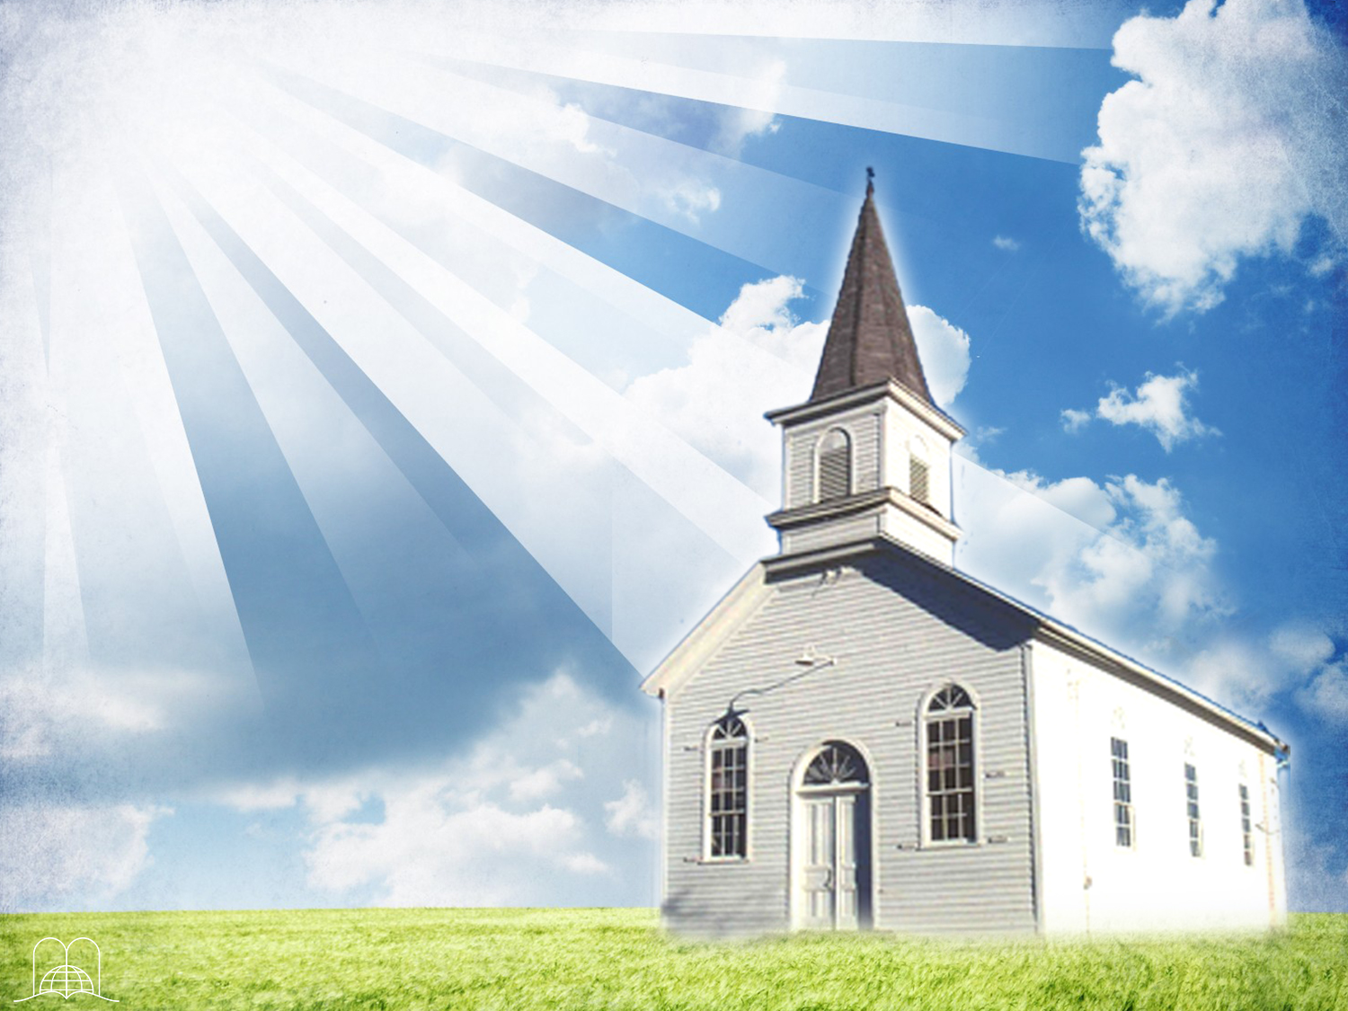
Muito antes dos dias de Moisés, e da lei lhe ter sido entregue, já Abraão e Jacó entregavam o dízimo a Deus.
Quando se fala de dízimo, de que bens
estamos a falar?
Notes:
10. Mucho antes de los días de Moisés, Abrahan y Jacob ya dieron el diezmo a Dios. ¿De qué bienes materiales se nos enseña a dar?

Slide 46
Génesis 14:20
“E bendito seja o Deus Altíssimo, que entregou os teus inimigos nas tuas mãos. E Abraão deu-lhe o dízimo de tudo.”
Notes:
Génesis 14:20
“y bendito sea el Dios Altísimo, que entregó tus enemigos en tu mano. Y le dio Abram los diezmos de todo.”

Slide 47
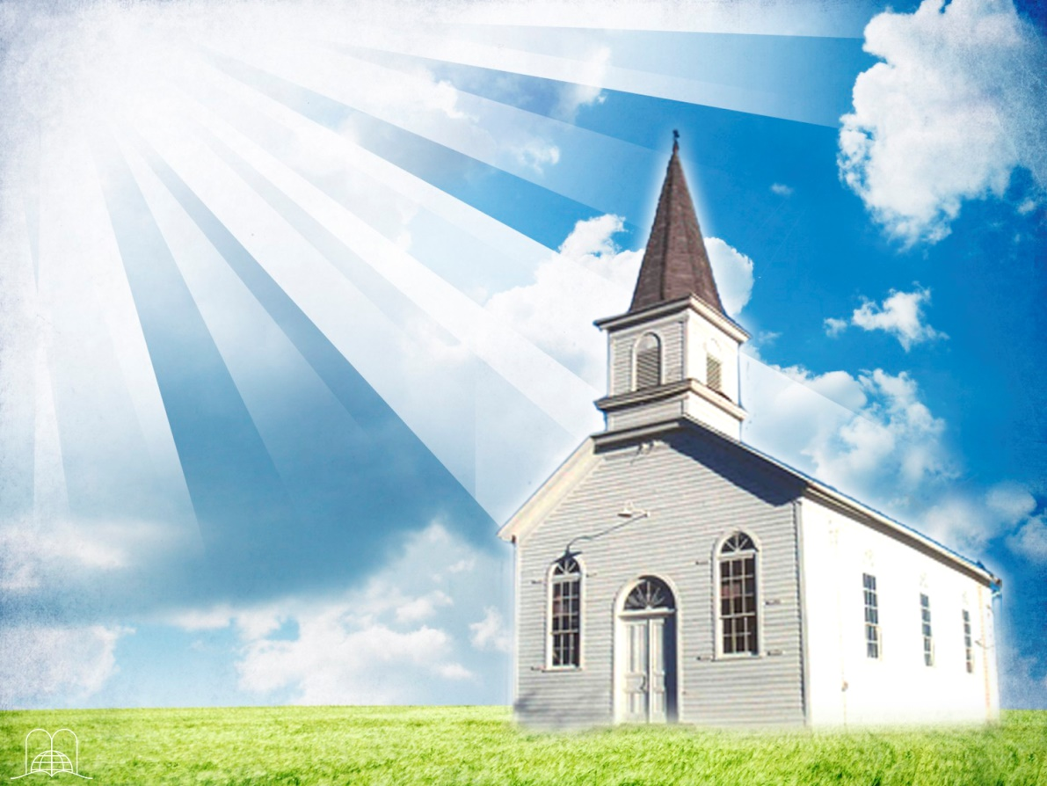
Génesis 28:20-22
“E Jacó fez um voto, dizendo: Se Deus for comigo, e me guardar nesta viagem que faço, e me der pão para comer, e vestes para vestir; e eu em paz tornar à casa de meu pai, o Senhor me será por Deus; e esta pedra que tenho posto por coluna será casa de Deus; e de tudo quanto me deres, certamente te darei o dízimo.”
Notes:
Génesis 28:20-22
“20 E hizo Jacob voto, diciendo: Si fuere Dios conmigo, y me guardare en este viaje en que voy, y me diere pan para comer y vestido para vestir,
21 y si volviere en paz a casa de mi padre, Jehová será mi Dios.
22 Y esta piedra que he puesto por señal, será casa de Dios; y de todo lo que me dieres, el diezmo apartaré para ti.”
En realidad el diezmo, el matrimonio y el sábado vienen del paraíso, el árbol que pertenecía a Dios del cual Adán y Eva no debían comer, representa el diezmo. También nosotros somos probados.
Hay quienes piensan que la ley del diezmo fue instituida en los días de Moisés, que es parte de la ley ceremonial y no válido para nuestro tiempo. Lo encontramos desde el mismo Edén, al reservar, Dios, un árbol para El. Abraham entregó los diezmos de todo a Melquisedec, una figura de Cristo, casi 500 años antes de la promulgación del Sinaí. También lo dio Jacob y los fieles siervos de Dios a través de los tiempos.
El Señor Jesús recalcó la necesidad de cumplirlo y acompañar la fidelidad en este punto a la justicia, la misericordia y la fe (Mat. 23:23).

Slide 48
O dízimo como um mandamento contido nos Dez Mandamentos
Notes:
9. ¿Para qué propósito se dedicó el diezmo en el Nuevo Testamento?

Slide 49
1 Timóteo 6:10
“Porque o amor ao dinheiro é a raíz de toda espécie de males; e nessa cobiça alguns se desviaram da fé, e se traspassaram a si mesmos com muitas dores.”
Notes:
Génesis 14:20
“y bendito sea el Dios Altísimo, que entregó tus enemigos en tu mano. Y le dio Abram los diezmos de todo.”

Slide 50
Malaquias 3:8
“Roubará o homem a Deus? Todavia vós me roubais, e dizeis: Em que te roubamos? Nos dízimos e nas ofertas.”
Notes:
Génesis 14:20
“y bendito sea el Dios Altísimo, que entregó tus enemigos en tu mano. Y le dio Abram los diezmos de todo.”

Slide 51
Foi Jesus Dizimista?
Notes:
9. ¿Para qué propósito se dedicó el diezmo en el Nuevo Testamento?

Slide 52
Jesus foi educado como judeu, e os judeus eram dizimistas.
Os inimigos de Jesus tantaram convencê-lo de que estaria violando a lei por exemplo, no caso da observância do sábado. Não será estranho que eles nunca o tivessem acusado de violar a lei do dízimo, se ele não o praticasse?
Jesus declarou que não veio abrogar a lei e os profetas, mas cumpri-los (Mt. 5:17). O dízimo é ensinado tanto na lei como nos profetas.
Notes:
Génesis 14:20
“y bendito sea el Dios Altísimo, que entregó tus enemigos en tu mano. Y le dio Abram los diezmos de todo.”

Slide 53
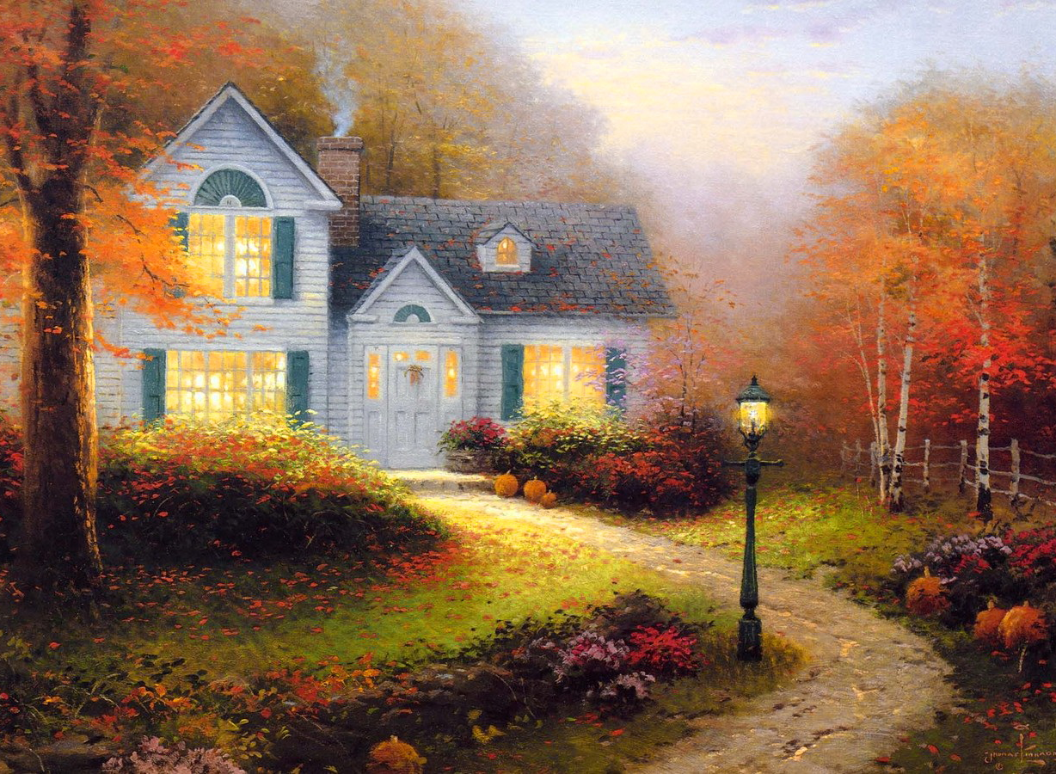
LEIS QUE REGULAM A PROSPERIDADE OU A POBREZA
Notes:
LEYES QUE REGULAN LA PROSPERIDAD O LA POBREZA

Slide 54
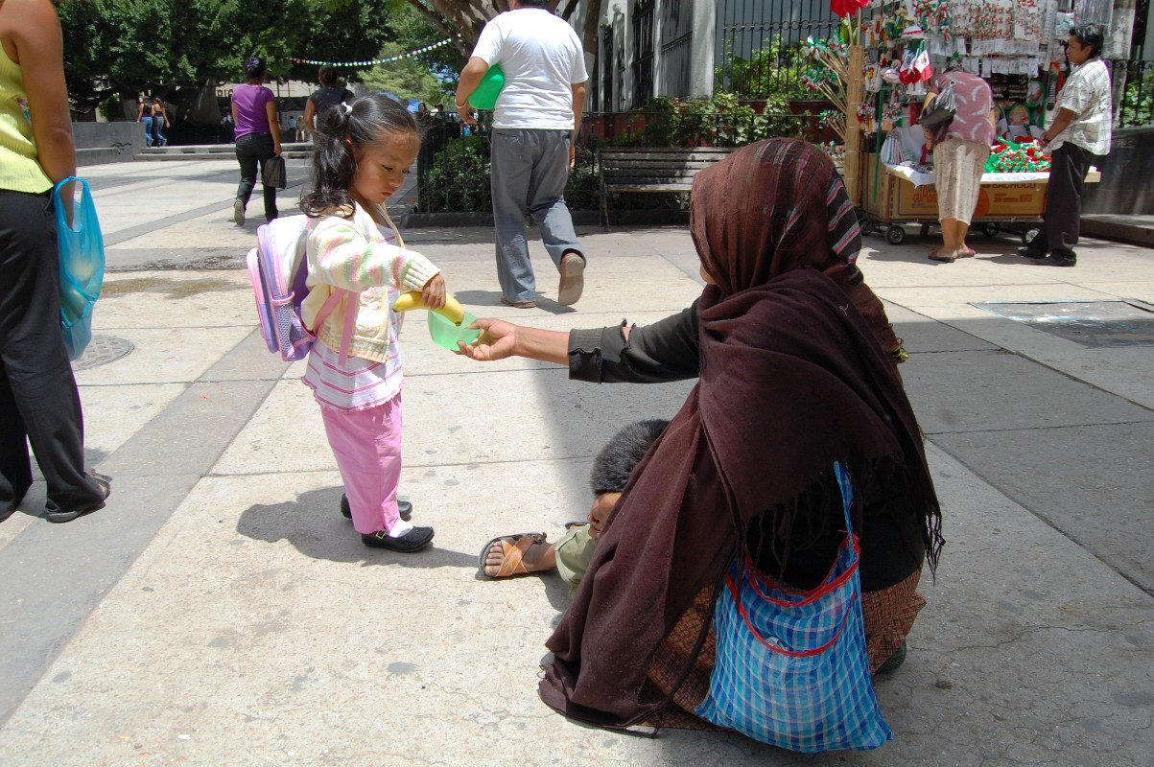
Qual é um dos grandes segredos da prosperidade material?
Notes:
11. ¿Cuál es uno de los grandes secretos de la prosperidad material?

Slide 55
Provérbios 11:24-25
“Ao que distribui mais se lhe acrescenta, e ao que retém mais do que é justo, é para a sua perda. A alma generosa prosperará e aquele que atende também será atendido”
Notes:
Proverbios 11:24-25
24 Hay quienes reparten, y les es añadido más; Y hay quienes retienen más de lo que es justo, pero vienen a pobreza. 25 El alma generosa será prosperada; Y el que saciare, él también será saciado.

Slide 56
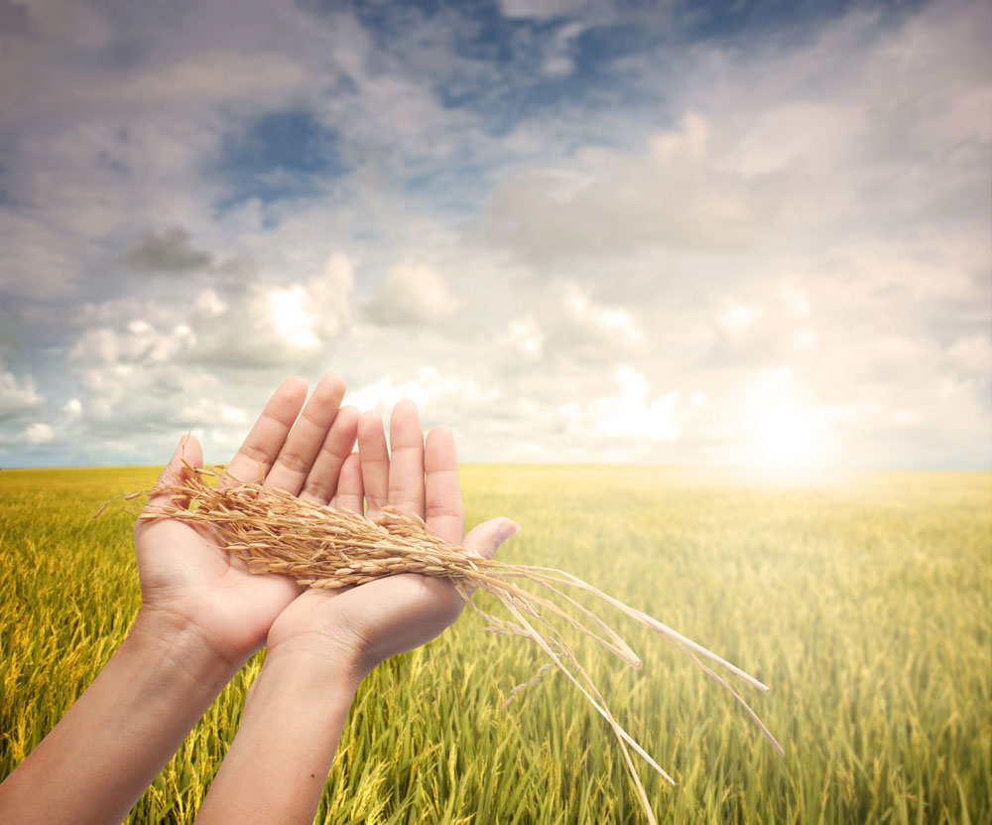
O que diz a Bíblia sobre os resultados da generosidade?
Notes:
12. ¿Qué dice la Biblia sobre los resultados de la generosidad?

Slide 57
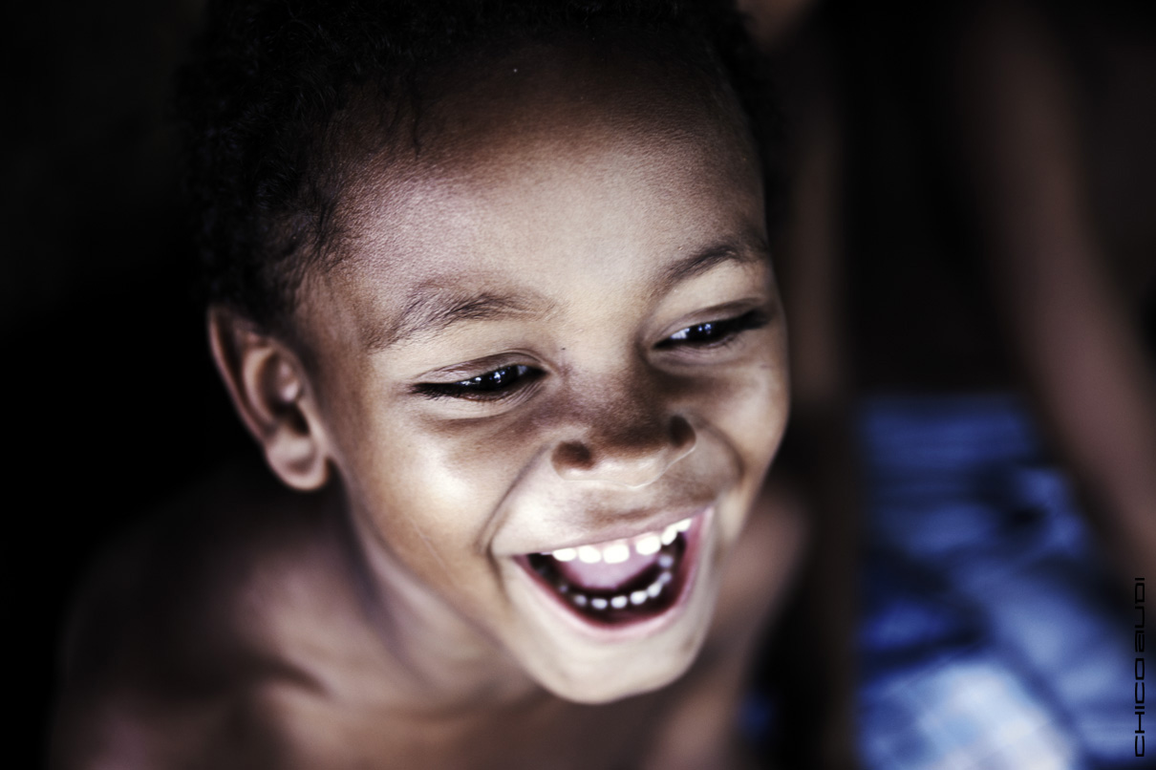
2 Coríntios 9:6-7
“E digo isto: Que o que semeia pouco, pouco também ceifará; e o que semeia em abundância, em abundância ceifará. Cada um contribua segundo propôs no seu coração; não com tristeza, ou por necessidade; porque Deus ama ao que dá com alegria.”
Notes:
2 Corintios 9:6-7
6 Pero esto digo: El que siembra escasamente, también segará escasamente; y el que siembra generosamente, generosamente también segará.
7 Cada uno dé como propuso en su corazón: no con tristeza, ni por necesidad, porque Dios ama al dador alegre.

Slide 58
2 Corintios 9:10
“Ora, aquele que dá semente ao que semeia, também vos dê pão para comer, e multiplique a vossa sementeira, e aumente os frutos da vossa justiça.”
Notes:
2 Corintios 9:6, 7, 10
10 Y el que da semilla al que siembra, y pan al que come, proveerá y multiplicará vuestra sementera, y aumentará los frutos de vuestra justicia.

Slide 59
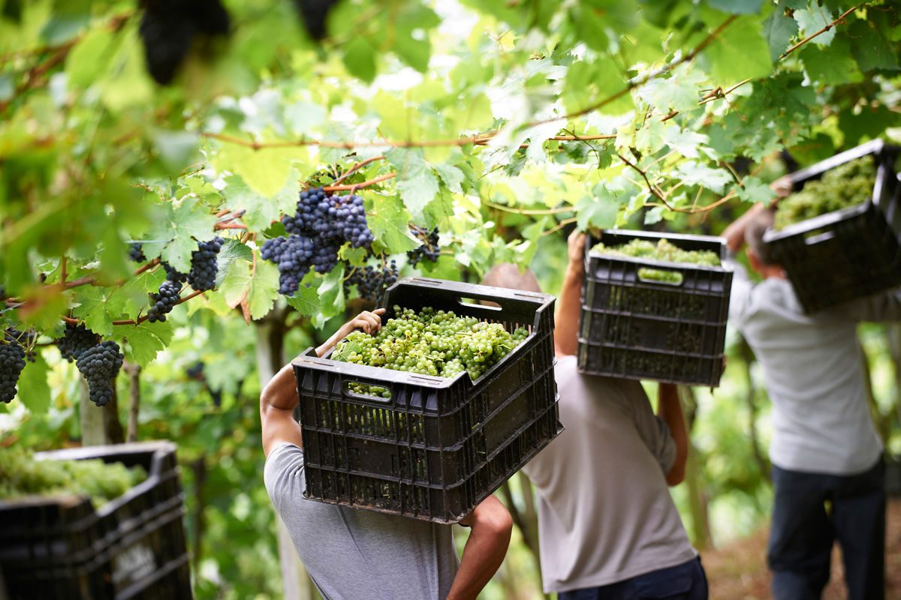
Que bênçãos promete Deus aos fiéis?
Notes:
13. ¿Qué bendiciones promete Dios a los fieles?

Slide 60
Malaquias 3:10-12
“Trazei todos os dízimos à casa do tesouro, para que haja mantimento na minha casa, e depois fazei prova de mim nisto, diz o Senhor dos Exércitos, se eu não vos abrir as janelas do céu, e não derramar sobre vós uma bênção tal até que não haja lugar suficiente para a recolherdes. E por causa de vós repreenderei o devorador; e ele não destruirá os frutos da vossa terra; e a vossa vide no campo não será estéril, diz o Senhor dos Exércitos. E todas as nações vos chamarão bem-aventurados; porque vós sereis uma terra deleitosa, diz o Senhor dos Exércitos.”
Notes:
Malaquías 3:10-12
“Traed todos los diezmos al alfolí y haya alimento en mi casa; y probadme ahora en esto, dice Jehová de los ejércitos, si no os abriré las ventanas de los cielos, y derramaré sobre vosotros bendición hasta que sobreabunde. Reprenderé también por vosotros al devorador, y no os destruirá el fruto de la tierra, ni vuestra vid en el campo será estéril, dice Jehová de los ejércitos. Y todas las naciones os dirán bienaventurados; porque seréis tierra deseable, dice Jehová de los ejércitos.”
Dios dice que los que retienen para sí lo que es suyo roban a Dios.
Llama a la fidelidad diciendo: "Traed". Nos permite "probarlo" pues El es fiel a su promesa: "Abriré las ventanas de los cielos, y os daré bendiciones hasta que sobreabunde. Quienes han devuelvo al Señor lo que le pertenece, nos pueden decir por experiencia propia que Dios cumple sus promesas. El 90% que les queda, les rinde más que el 100% de los demás.
(Cuéntese si es posible un testimonio de beneficios recibidos por ser fiel en esto).
A quienes probaron a Dios, reclamando sus promesas, en momentos de dificultades financieras graves y se les abrieron literalmente las ventanas de los cielos para derramarles bendiciones. Pero para poder apoyarnos en ellas debemos ser fieles a Dios en devolverle lo que le pertenece.
En el verdadero pueblo de Dios, no administran los pastores el dinero de la iglesia. Hay tesoreros o tesoreras en cada lugar donde hay una congregación. Existen sobres especiales en los que podemos colocar nuestros aportes para la causa del Señor. Luego cada creyente recibe un recibo de parte del tesorero. Dios es un Dios de orden y esto se debe manejar con toda seriedad.

Slide 61
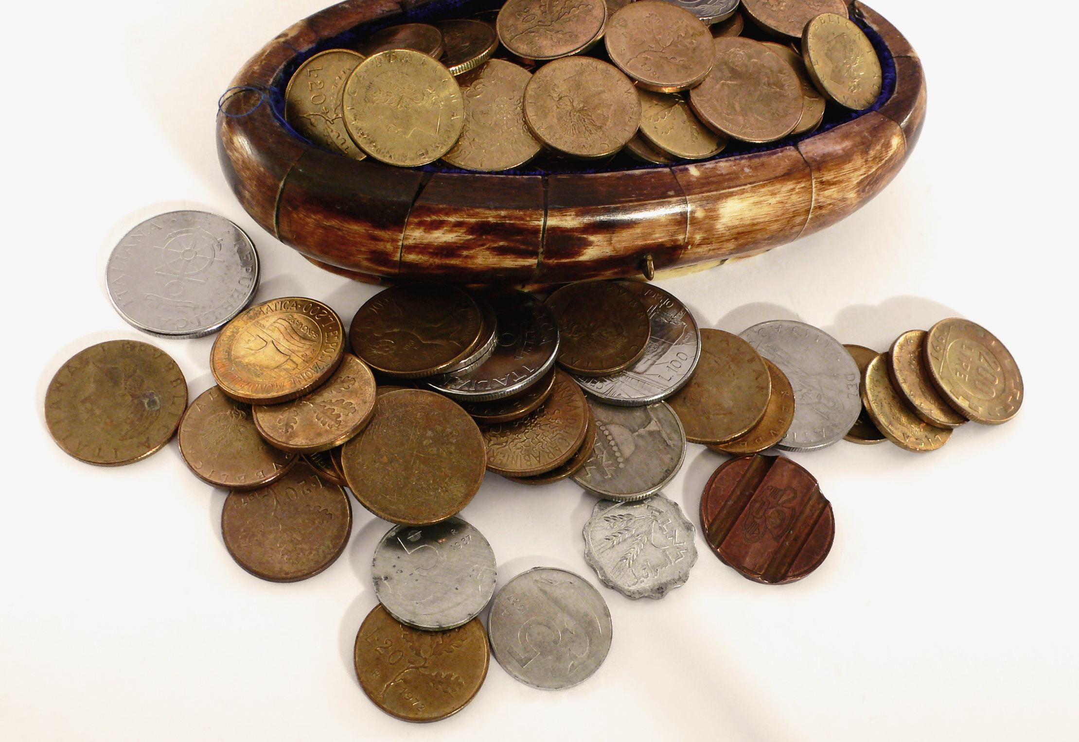
CONCLUSÃO
Notes:
CONCLUSIÓN

Slide 62
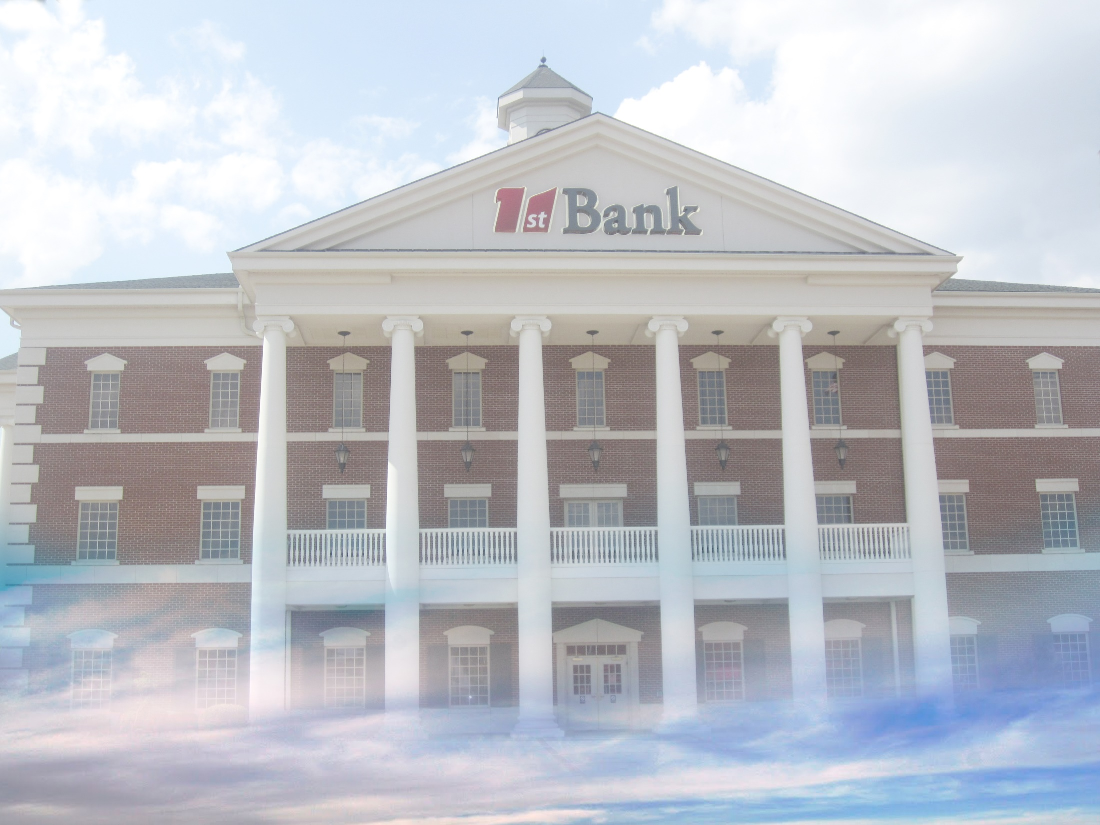
Como podemos juntar poupanças no banco do céu?
Notes:
15. ¿Cómo podemos ahorrar en el banco del cielo?

Slide 63
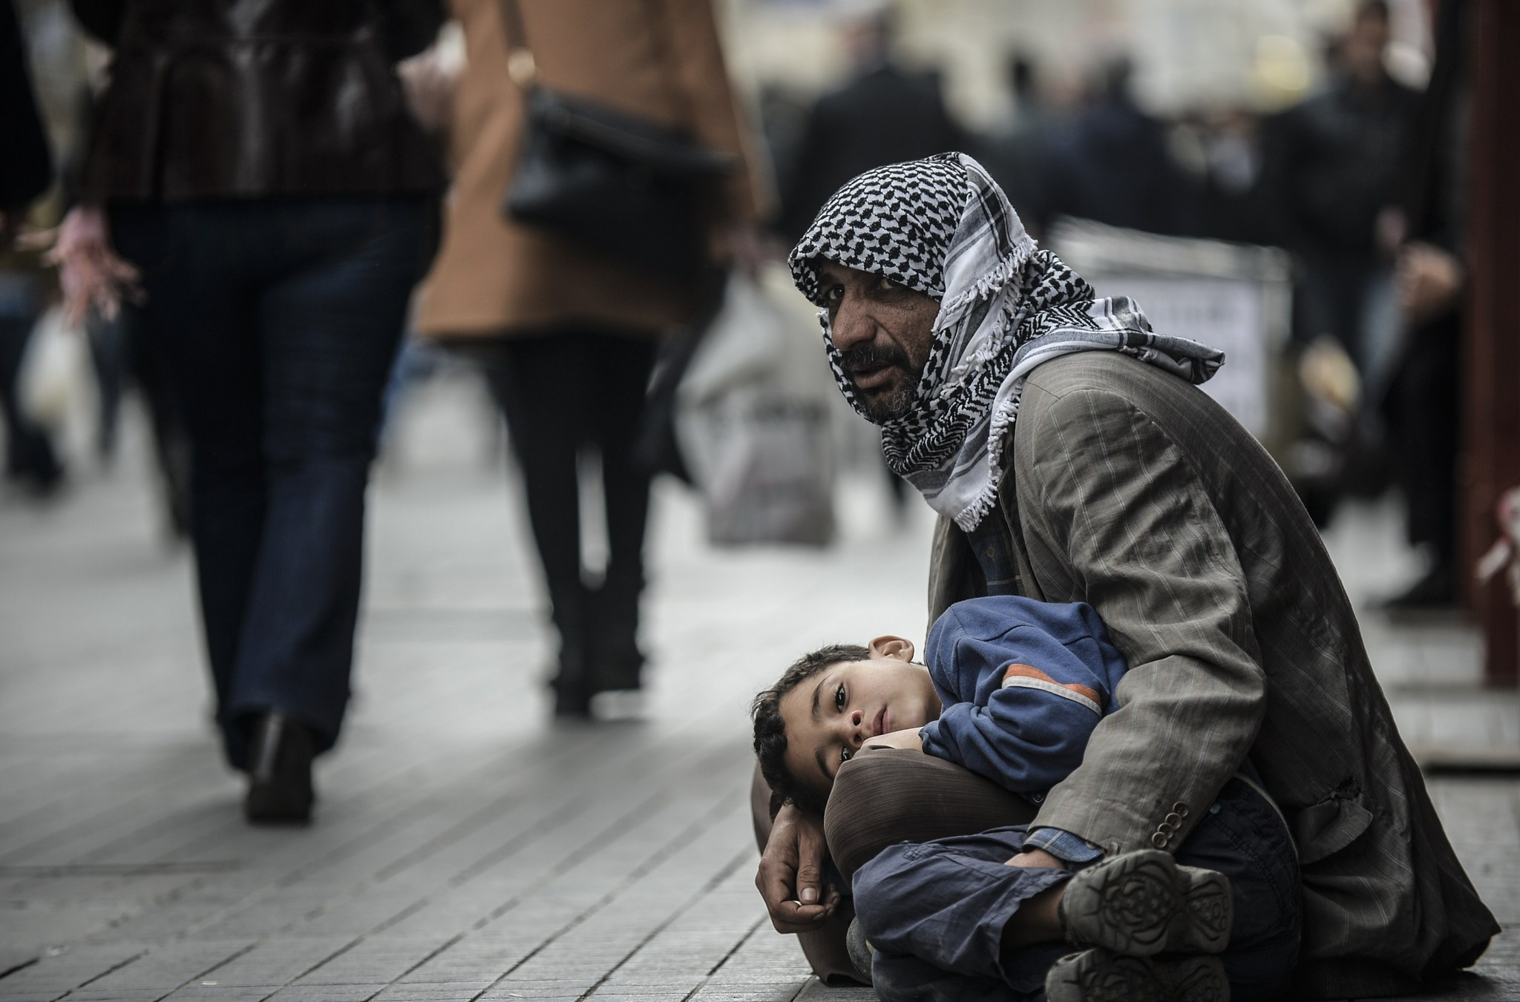
Lucas 6:38
“Dai, e ser-vos-á dado; boa medida, recalcada, sacudida e transbordando, vos deitarão no vosso regaço; porque com a mesma medida com que medirdes também vos medirão de novo.”
Notes:
Lucas 6:38
“Dad, y se os dará; medida buena, apretada, remecida y rebosando darán en vuestro regazo; porque con la misma medida con que medís, os volverán a medir.”

Slide 64
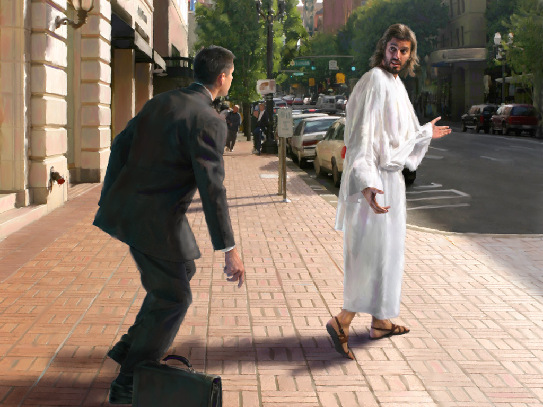
Mateus 25:21
“E o seu senhor lhe disse: Bem está, servo bom e fiel. Sobre o pouco foste fiel, sobre muito te colocarei; entra no gozo do teu Senhor."
Notes:
Dios ama al dador alegre. Pero no olvidemos que no le estamos dando. Todo es suyo. Al devolverle le decimos simplemente "te reconozco como mi Señor y mi dueño, y te amo. Aquí están los intereses de lo que me diste para administrar", y El dirá: "Bien, buen siervo fiel, sobre poco has sido fiel, sobre mucho te pondré, entra en el gozo de tu Señor." Mateo 25:21.
Hemos sido comprados por un precio elevadísimo, la Sangre de nuestro Señor Jesucristo. El devolver una parte de lo que Dios nos da, es una forma de gratitud por la redención que hemos recibido en Jesucristo.

Slide 65
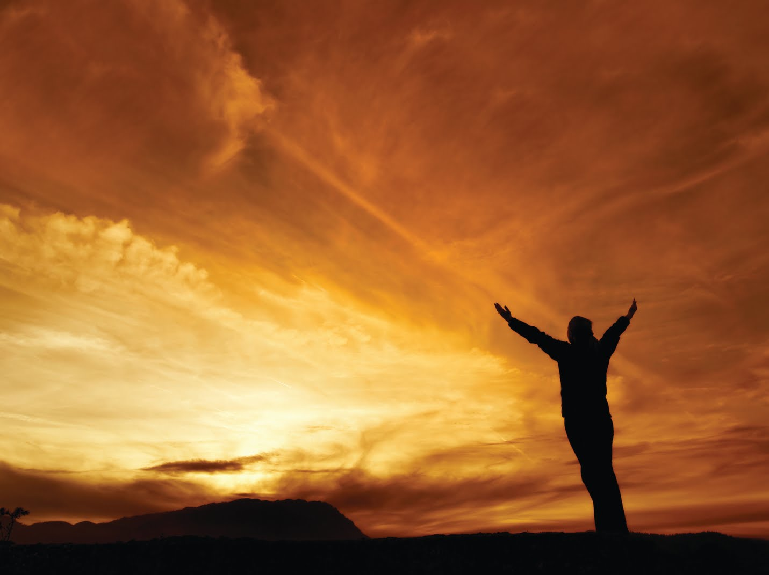
Obrigado Senhor, porque me permites ser Teu colaborador!
Notes:
¿Cuál es su opinión? ¿Cree Ud. que es importante colaborar para que otros también puedan llegar a conocer la salvación? ¿Desearía también contratar a Dios como su socio? ¡Ud. hará maravillosas experiencias con El! ¡Pruébelo! Esta será la clave para solucionar sus problemas financieros.
¡Gracias Señor, porque me haces tu colaborador!

